Slide 1
AI2 / BOUNDS & DECISION TREES
01
置信界、决策树与特征选择
Bounds · Decision Trees · Feature Selection
Week 03 · 中英结合知识点与分步例题
7 组 Bounds 例题 · 8 组 DT 例题
W3-Bounds.pdf · W3-DT.pdf
Notes:
资料来源：W3-Bounds.pdf · W3-DT.pdf。

Slide 2
AI2 / BOUNDS & DECISION TREES
02
学习成功意味着能够泛化
Bounds · Learning means prediction beyond the training data
成功学习要求模型对未见样本也能预测。
低训练误差本身不足以保证泛化。
预测理论帮助理解学习机制、设计算法，并核实预
测能力。
Training performance
≠ Generalisation guarantee
可靠性评估的基本流程
训练集用于学习分类器。
独立测试集用于估计泛化误差。
置信界进一步把测试误差转成具有覆盖保证的上界。
后续分析依赖样本独立同分布的假设。
W3-Bounds · PDF p. 3–5, 4–6
Notes:
资料来源：W3-Bounds · PDF p. 3–5, 4–6。
{"title": "学习成功意味着能够泛化", "en": "Learning means prediction beyond the training data", "body": ["成功学习要求模型对未见样本也能预测。", "低训练误差本身不足以保证泛化。", "预测理论帮助理解学习机制、设计算法，并核实预测能力。"], "formula": "Training performance\n≠ Generalisation guarantee", "kind": "concept", "source": "3–5"}
{"title": "可靠性评估的基本流程", "en": "Training, testing and certification", "body": ["训练集用于学习分类器。", "独立测试集用于估计泛化误差。", "置信界进一步把测试误差转成具有覆盖保证的上界。", "后续分析依赖样本独立同分布的假设。"], "formula": "", "kind": "outline", "source": "4–6"}
成功学习要求模型对未见样本也能预测。
低训练误差本身不足以保证泛化。
预测理论帮助理解学习机制、设计算法，并核实预测能力。
Training performance
≠ Generalisation guarantee
可靠性评估的基本流程
训练集用于学习分类器。
独立测试集用于估计泛化误差。
置信界进一步把测试误差转成具有覆盖保证的上界。
后续分析依赖样本独立同分布的假设。

Slide 3
AI2 / BOUNDS & DECISION TREES
03
分类问题的数学模型
Bounds · The classification model
X 是输入空间，Y = {0,1} 是标签空间。
分类器 c 把输入映射为标签。
D 是未知的输入与标签联合分布。
c : X → {0,1}
(X,Y) ∼ D
S = {(xᵢ,yᵢ)}ᵢ₌₁ⁿ ∼ Dⁿ
独立同分布假设
Independent：一个样本不决定另一个样本。
Identically distributed：样本共享同一分布
D。
同一患者的重复记录或时间漂移可能破坏这一前提。
保证针对生成测试数据的分布，不自动延伸到不同
分布。
W3-Bounds · PDF p. 6, 6,20
Notes:
资料来源：W3-Bounds · PDF p. 6, 6,20。
{"title": "分类问题的数学模型", "en": "The classification model", "body": ["X 是输入空间，Y = {0,1} 是标签空间。", "分类器 c 把输入映射为标签。", "D 是未知的输入与标签联合分布。"], "formula": "c : X → {0,1}\n\n(X,Y) ∼ D\nS = {(xᵢ,yᵢ)}ᵢ₌₁ⁿ ∼ Dⁿ", "kind": "concept", "source": "6"}
{"title": "独立同分布假设", "en": "The i.i.d. assumption", "body": ["Independent：一个样本不决定另一个样本。", "Identically distributed：样本共享同一分布 D。", "同一患者的重复记录或时间漂移可能破坏这一前提。", "保证针对生成测试数据的分布，不自动延伸到不同分布。"], "formula": "", "kind": "outline", "source": "6,20", "notes": "重复记录与分布漂移是对 i.i.d. 适用条件的补充解释。"}
X 是输入空间，Y = {0,1} 是标签空间。
分类器 c 把输入映射为标签。
D 是未知的输入与标签联合分布。
c : X → {0,1}
(X,Y) ∼ D
S = {(xᵢ,yᵢ)}ᵢ₌₁ⁿ ∼ Dⁿ
独立同分布假设
Independent：一个样本不决定另一个样本。
Identically distributed：样本共享同一分布 D。
同一患者的重复记录或时间漂移可能破坏这一前提。
保证针对生成测试数据的分布，不自动延伸到不同分布。

Slide 4
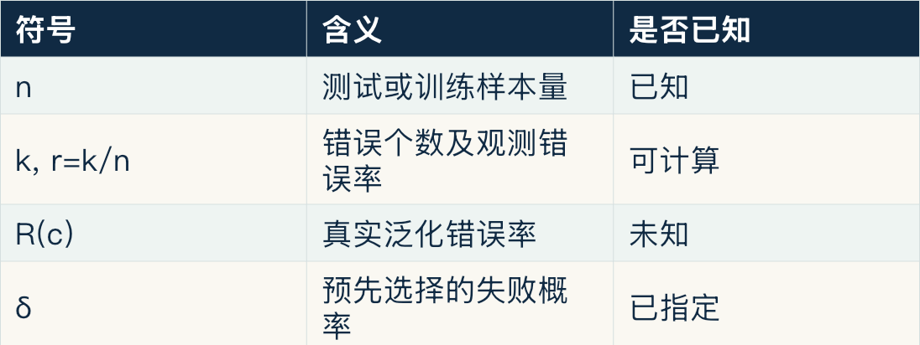
AI2 / BOUNDS & DECISION TREES
04
真实误差与观测误差
Bounds · True error and observed error
真实误差来自未知分布，通常无法直接计算。
符号与概率的来源
观测误差是样本中预测错误的比例。
符号 | 含义 | 是否已知
n | 测试或训练样本量 | 已知
k, r=k/n | 错误个数及观测错误率 | 可计算
R(c) | 真实泛化错误率 | 未知
δ | 预先选择的失败概率 | 已指定
指示函数在预测错误时取 1，否则取 0。
R(c) = Pr[c(X) ≠ Y]
k = ∑ᵢ I[c(xᵢ) ≠ yᵢ]
r = k/n
固定模型与随机模型
固定 c 与 D 后，R(c) 是一个确定的数。
以下用 R(c) 表示原课件的 c_D，用 r 表示 ĉ
_S。
对随机样本 S 重新训练，会得到随机的 c_S。
此时 R(c_S) 随训练样本变化。
δ∈(0,1) 是允许的失败概率，1−δ 是置信水平。
即使 c 已固定，测试误差 r 仍随随机测试集变化。
本讲 Bounds 中 ln 均为自然对数。
W3-Bounds · PDF p. 7–8, 6–7,12–19
Notes:
资料来源：W3-Bounds · PDF p. 7–8, 6–7,12–19。
{"title": "真实误差与观测误差", "en": "True error and observed error", "body": ["真实误差来自未知分布，通常无法直接计算。", "观测误差是样本中预测错误的比例。", "指示函数在预测错误时取 1，否则取 0。"], "formula": "R(c) = Pr[c(X) ≠ Y]\n\nk = ∑ᵢ I[c(xᵢ) ≠ yᵢ]\nr = k/n", "kind": "concept", "source": "7–8"}
{"title": "固定模型与随机模型", "en": "A fixed classifier versus a learned classifier", "body": ["固定 c 与 D 后，R(c) 是一个确定的数。", "对随机样本 S 重新训练，会得到随机的 c_S。", "此时 R(c_S) 随训练样本变化。", "即使 c 已固定，测试误差 r 仍随随机测试集变化。"], "formula": "", "kind": "outline", "source": "7–8"}
{"title": "符号与概率的来源", "en": "Notation and the source of randomness", "body": ["以下用 R(c) 表示原课件的 c_D，用 r 表示 ĉ_S。", "δ∈(0,1) 是允许的失败概率，1−δ 是置信水平。", "本讲 Bounds 中 ln 均为自然对数。"], "formula": "", "kind": "table", "source": "6–7,12–19", "table": [["符号", "含义", "是否已知"], ["n", "测试或训练样本量", "已知"], ["k, r=k/n", "错误个数及观测错误率", "可计算"], ["R(c)", "真实泛化错误率", "未知"], ["δ", "预先选择的失败概率", "已指定"]]}
真实误差来自未知分布，通常无法直接计算。
观测误差是样本中预测错误的比例。
指示函数在预测错误时取 1，否则取 0。
R(c) = Pr[c(X) ≠ Y]
k = ∑ᵢ I[c(xᵢ) ≠ yᵢ]
r = k/n
固定模型与随机模型
固定 c 与 D 后，R(c) 是一个确定的数。
对随机样本 S 重新训练，会得到随机的 c_S。
此时 R(c_S) 随训练样本变化。
即使 c 已固定，测试误差 r 仍随随机测试集变化。
符号与概率的来源
符号 / 含义 / 是否已知
n / 测试或训练样本量 / 已知
k, r=k/n / 错误个数及观测错误率 / 可计算
R(c) / 真实泛化错误率 / 未知
δ / 预先选择的失败概率 / 已指定
以下用 R(c) 表示原课件的 c_D，用 r 表示 ĉ_S。
δ∈(0,1) 是允许的失败概率，1−δ 是置信水平。
本讲 Bounds 中 ln 均为自然对数。

Slide 5
AI2 / BOUNDS & DECISION TREES
05
独立测试误差的二项模型
Bounds · A binomial model for test errors
先完成训练，固定分类器 c。
Pr(K=k | p) =
C(n,k) pᵏ(1−p)ⁿ⁻ᵏ
E[K] = np, E[r] = p
测试集独立于分类器的训练与选择过程。
每个错误指示量是参数 R(c) 的 Bernoulli 变
量。
Zᵢ = I[c(xᵢ) ≠ yᵢ]
Zᵢ ∼ Bernoulli(R(c))
K = ∑ᵢ Zᵢ ∼ Binomial(n,R(c))
错误个数的概率质量函数
K 的取值为 0,1,…,n。
组合数计算错误位置的排列方式。
给定真实误差 p，PMF 描述每个错误个数出现的概
率。
W3-Bounds · PDF p. 9–10, 9–11
Notes:
资料来源：W3-Bounds · PDF p. 9–10, 9–11。
{"title": "独立测试误差的二项模型", "en": "A binomial model for test errors", "body": ["先完成训练，固定分类器 c。", "测试集独立于分类器的训练与选择过程。", "每个错误指示量是参数 R(c) 的 Bernoulli 变量。"], "formula": "Zᵢ = I[c(xᵢ) ≠ yᵢ]\nZᵢ ∼ Bernoulli(R(c))\n\nK = ∑ᵢ Zᵢ ∼ Binomial(n,R(c))", "kind": "concept", "source": "9–10"}
{"title": "错误个数的概率质量函数", "en": "The binomial probability mass function", "body": ["K 的取值为 0,1,…,n。", "组合数计算错误位置的排列方式。", "给定真实误差 p，PMF 描述每个错误个数出现的概率。"], "formula": "Pr(K=k | p) =\nC(n,k) pᵏ(1−p)ⁿ⁻ᵏ\n\nE[K] = np, E[r] = p", "kind": "concept", "source": "9–11"}
先完成训练，固定分类器 c。
测试集独立于分类器的训练与选择过程。
每个错误指示量是参数 R(c) 的 Bernoulli 变量。
Zᵢ = I[c(xᵢ) ≠ yᵢ]
Zᵢ ∼ Bernoulli(R(c))
K = ∑ᵢ Zᵢ ∼ Binomial(n,R(c))
错误个数的概率质量函数
K 的取值为 0,1,…,n。
组合数计算错误位置的排列方式。
给定真实误差 p，PMF 描述每个错误个数出现的概率。
Pr(K=k | p) =
C(n,k) pᵏ(1−p)ⁿ⁻ᵏ
E[K] = np, E[r] = p

Slide 6
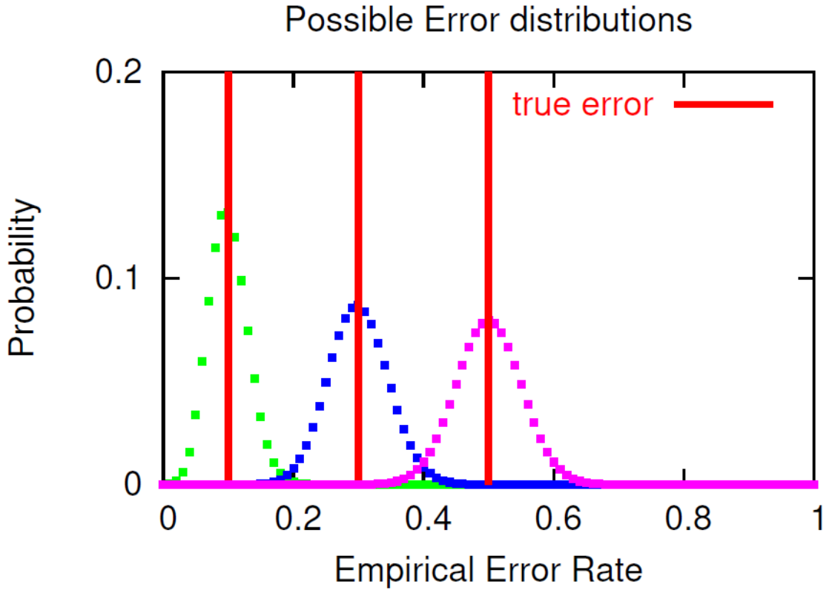
AI2 / BOUNDS & DECISION TREES
06
观测误差为什么会波动
Bounds · Sampling variation in observed error
图中每条曲线对应不同的真实错误率。
在 n = 50 个独立测试样本上，求错误个数的期望
与标准差。
真实误差固定时，观测误差仍可能高于或低于它。
置信界处理的是这种抽样不确定性。
再求观测错误率的标准差。
E[K] = 50×0.1 = 5
SD(K) = √(50×0.1×0.9) ≈ 2.121
SD(r) = √(0.1×0.9/50)
≈ 0.0424
例题 1：二项分布的均值与波动
固定分类器的真实误差为 p = 0.1。
W3-Bounds · PDF p. 11, 9–11
Notes:
资料来源：W3-Bounds · PDF p. 11, 9–11。
{"title": "观测误差为什么会波动", "en": "Sampling variation in observed error", "body": ["图中每条曲线对应不同的真实错误率。", "真实误差固定时，观测误差仍可能高于或低于它。", "置信界处理的是这种抽样不确定性。"], "formula": "", "kind": "image", "source": "11", "image": "binomial-source.png", "notes": "原图来自课件所引 John Langford, Tutorial on Practical Prediction Theory for Classification, JMLR。"}
{"title": "例题 1：二项分布的均值与波动", "en": "Example 1: mean and variation", "body": ["固定分类器的真实误差为 p = 0.1。", "在 n = 50 个独立测试样本上，求错误个数的期望与标准差。", "再求观测错误率的标准差。"], "formula": "E[K] = 50×0.1 = 5\nSD(K) = √(50×0.1×0.9) ≈ 2.121\n\nSD(r) = √(0.1×0.9/50)\n ≈ 0.0424", "kind": "example", "source": "9–11", "notes": "补充例题。"}
图中每条曲线对应不同的真实错误率。
真实误差固定时，观测误差仍可能高于或低于它。
置信界处理的是这种抽样不确定性。
Decision tree split diagram
例题 1：二项分布的均值与波动
固定分类器的真实误差为 p = 0.1。
在 n = 50 个独立测试样本上，求错误个数的期望与标准差。
再求观测错误率的标准差。
E[K] = 50×0.1 = 5
SD(K) = √(50×0.1×0.9) ≈ 2.121
SD(r) = √(0.1×0.9/50)
≈ 0.0424

Slide 7
AI2 / BOUNDS & DECISION TREES
07
二项累积分布
Bounds · The binomial cumulative distribution
F(n,k,p) 表示在 n 次测试中，至多出现 k 个
错误的概率。
Observed: K = k
Candidate p is retained when
F(n,k,p) ≥ δ
这是离散概率质量的累加。
课件把此函数写作 Bin(n,k,p)。
F(n,k,p) = Pr(K ≤ k | p)
= ∑ⱼ₌₀ᵏ C(n,j)pʲ(1−p)ⁿ⁻ʲ
精确上界的定义
取所有保留候选中最大的真实误差 p。
k<n 时，可用二分法求 F(n,k,p)=δ。
从累积分布反推真实误差
若 k=n，则上界为 1。
观测到 k 个错误后，考虑哪些 p 与数据相容。
U(n,k,δ) =
sup {p ∈ [0,1] : F(n,k,p) ≥ δ}
U(n,n,δ) = 1
若候选 p 使“至多 k 错”极罕见，就应拒绝过大
的 p。
固定 n 和 k<n，F(n,k,p) 随 p 增加而下降。
W3-Bounds · PDF p. 12–13, 12–15, 14–17
Notes:
资料来源：W3-Bounds · PDF p. 12–13, 12–15, 14–17。
{"title": "二项累积分布", "en": "The binomial cumulative distribution", "body": ["F(n,k,p) 表示在 n 次测试中，至多出现 k 个错误的概率。", "这是离散概率质量的累加。", "课件把此函数写作 Bin(n,k,p)。"], "formula": "F(n,k,p) = Pr(K ≤ k | p)\n\n= ∑ⱼ₌₀ᵏ C(n,j)pʲ(1−p)ⁿ⁻ʲ", "kind": "concept", "source": "12–13"}
{"title": "从累积分布反推真实误差", "en": "Inverting the binomial CDF", "body": ["观测到 k 个错误后，考虑哪些 p 与数据相容。", "若候选 p 使“至多 k 错”极罕见，就应拒绝过大的 p。", "固定 n 和 k<n，F(n,k,p) 随 p 增加而下降。"], "formula": "Observed: K = k\n\nCandidate p is retained when\nF(n,k,p) ≥ δ", "kind": "concept", "source": "12–15"}
{"title": "精确上界的定义", "en": "Definition of the exact upper endpoint", "body": ["取所有保留候选中最大的真实误差 p。", "k<n 时，可用二分法求 F(n,k,p)=δ。", "若 k=n，则上界为 1。"], "formula": "U(n,k,δ) =\nsup {p ∈ [0,1] : F(n,k,p) ≥ δ}\n\nU(n,n,δ) = 1", "kind": "concept", "source": "14–17"}
F(n,k,p) 表示在 n 次测试中，至多出现 k 个错误的概率。
这是离散概率质量的累加。
课件把此函数写作 Bin(n,k,p)。
F(n,k,p) = Pr(K ≤ k | p)
= ∑ⱼ₌₀ᵏ C(n,j)pʲ(1−p)ⁿ⁻ʲ
从累积分布反推真实误差
观测到 k 个错误后，考虑哪些 p 与数据相容。
若候选 p 使“至多 k 错”极罕见，就应拒绝过大的 p。
固定 n 和 k<n，F(n,k,p) 随 p 增加而下降。
Observed: K = k
Candidate p is retained when
F(n,k,p) ≥ δ
精确上界的定义
取所有保留候选中最大的真实误差 p。
k<n 时，可用二分法求 F(n,k,p)=δ。
若 k=n，则上界为 1。
U(n,k,δ) =
sup {p ∈ [0,1] : F(n,k,p) ≥ δ}
U(n,n,δ) = 1

Slide 8
AI2 / BOUNDS & DECISION TREES
08
置信水平与失败概率（1/2）
Bounds · Confidence level and failure probability
95% 置信对应 δ = 0.05。
Prₛ[R(c) ≤ U(n,K,δ)]
≥ 1−δ
K = n r
更小的 δ 要求更高的覆盖率，通常给出更大的上
界。
在固定样本量下，保证更强通常意味着界更保守。
Confidence = 1−δ
δ decreases
U(n,k,δ) increases
定理的证明思路
真实误差 p 产生随机错误个数 K。
如果 U(n,K,δ)<p，则结果落入总概率至多 δ
的低端尾部。
测试集上界定理
离散分布的尾概率可能小于 δ，因此覆盖率可以更
保守。
对固定分类器 c 和独立同分布测试集 S，下式成
立。
对失败事件取补集，得到至少 1−δ 的覆盖概率。
保证对任意未知分布 D 都适用。
频率学置信保证的含义
无需知道 R(c)，只需 n、k 和 δ。
重复抽取测试集并重复构造上界。
至少 1−δ 比例的构造过程覆盖固定的真实误差。
W3-Bounds · PDF p. 12,14–16, 17, 20,24
Notes:
资料来源：W3-Bounds · PDF p. 12,14–16, 17, 20,24。
{"title": "置信水平与失败概率", "en": "Confidence level and failure probability", "body": ["95% 置信对应 δ = 0.05。", "更小的 δ 要求更高的覆盖率，通常给出更大的上界。", "在固定样本量下，保证更强通常意味着界更保守。"], "formula": "Confidence = 1−δ\n\nδ decreases\nU(n,k,δ) increases", "kind": "concept", "source": "12,14–16"}
{"title": "测试集上界定理", "en": "The test set bound", "body": ["对固定分类器 c 和独立同分布测试集 S，下式成立。", "保证对任意未知分布 D 都适用。", "无需知道 R(c)，只需 n、k 和 δ。"], "formula": "Prₛ[R(c) ≤ U(n,K,δ)]\n≥ 1−δ\n\nK = n r", "kind": "concept", "source": "17"}
{"title": "定理的证明思路", "en": "Proof idea by tail inversion", "body": ["真实误差 p 产生随机错误个数 K。", "如果 U(n,K,δ)<p，则结果落入总概率至多 δ 的低端尾部。", "离散分布的尾概率可能小于 δ，因此覆盖率可以更保守。", "对失败事件取补集，得到至少 1−δ 的覆盖概率。"], "formula": "", "kind": "outline", "source": "17", "notes": "离散尾部解释避免把随机 CDF 值当作连续均匀变量。"}
{"title": "频率学置信保证的含义", "en": "The frequentist meaning of confidence", "body": ["重复抽取测试集并重复构造上界。", "至少 1−δ 比例的构造过程覆盖固定的真实误差。", "它并非给固定参数 R(c) 指定一个贝叶斯后验概率。", "对本次测试的结论应表述为“具有 95% 置信的上界”。"], "formula": "", "kind": "outline", "source": "20,24"}
95% 置信对应 δ = 0.05。
更小的 δ 要求更高的覆盖率，通常给出更大的上界。
在固定样本量下，保证更强通常意味着界更保守。
Confidence = 1−δ
δ decreases
U(n,k,δ) increases
测试集上界定理
对固定分类器 c 和独立同分布测试集 S，下式成立。
保证对任意未知分布 D 都适用。
无需知道 R(c)，只需 n、k 和 δ。
Prₛ[R(c) ≤ U(n,K,δ)]
≥ 1−δ
K = n r
定理的证明思路
真实误差 p 产生随机错误个数 K。
如果 U(n,K,δ)<p，则结果落入总概率至多 δ 的低端尾部。
离散分布的尾概率可能小于 δ，因此覆盖率可以更保守。
对失败事件取补集，得到至少 1−δ 的覆盖概率。
频率学置信保证的含义
重复抽取测试集并重复构造上界。
至少 1−δ 比例的构造过程覆盖固定的真实误差。

Slide 9
AI2 / BOUNDS & DECISION TREES
09
置信水平与失败概率（2/2）
Bounds · Confidence level and failure probability
它并非给固定参数 R(c) 指定一个贝叶斯后验概率。
对本次测试的结论应表述为“具有 95% 置信的上
界”。
W3-Bounds · PDF p. 12,14–16, 17, 20,24
Notes:
资料来源：W3-Bounds · PDF p. 12,14–16, 17, 20,24。
{"title": "置信水平与失败概率", "en": "Confidence level and failure probability", "body": ["95% 置信对应 δ = 0.05。", "更小的 δ 要求更高的覆盖率，通常给出更大的上界。", "在固定样本量下，保证更强通常意味着界更保守。"], "formula": "Confidence = 1−δ\n\nδ decreases\nU(n,k,δ) increases", "kind": "concept", "source": "12,14–16"}
{"title": "测试集上界定理", "en": "The test set bound", "body": ["对固定分类器 c 和独立同分布测试集 S，下式成立。", "保证对任意未知分布 D 都适用。", "无需知道 R(c)，只需 n、k 和 δ。"], "formula": "Prₛ[R(c) ≤ U(n,K,δ)]\n≥ 1−δ\n\nK = n r", "kind": "concept", "source": "17"}
{"title": "定理的证明思路", "en": "Proof idea by tail inversion", "body": ["真实误差 p 产生随机错误个数 K。", "如果 U(n,K,δ)<p，则结果落入总概率至多 δ 的低端尾部。", "离散分布的尾概率可能小于 δ，因此覆盖率可以更保守。", "对失败事件取补集，得到至少 1−δ 的覆盖概率。"], "formula": "", "kind": "outline", "source": "17", "notes": "离散尾部解释避免把随机 CDF 值当作连续均匀变量。"}
{"title": "频率学置信保证的含义", "en": "The frequentist meaning of confidence", "body": ["重复抽取测试集并重复构造上界。", "至少 1−δ 比例的构造过程覆盖固定的真实误差。", "它并非给固定参数 R(c) 指定一个贝叶斯后验概率。", "对本次测试的结论应表述为“具有 95% 置信的上界”。"], "formula": "", "kind": "outline", "source": "20,24"}
它并非给固定参数 R(c) 指定一个贝叶斯后验概率。
对本次测试的结论应表述为“具有 95% 置信的上界”。

Slide 10
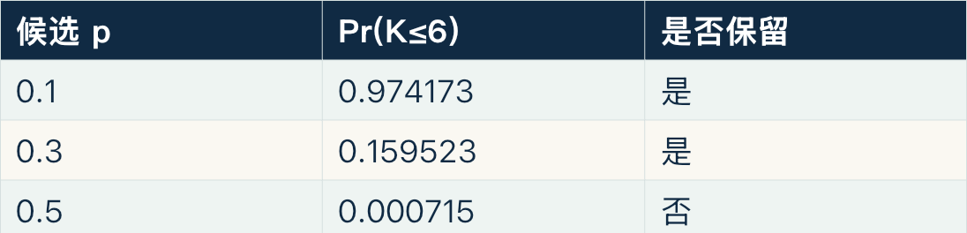
AI2 / BOUNDS & DECISION TREES
10
例题 2：三个候选真实误差
Bounds · Example 2: comparing candidate error rates
候选 p | Pr(K≤6) | 是否保留
0.1 | 0.974173 | 是
0.3 | 0.159523 | 是
0.5 | 0.000715 | 否
Candidate maximum = 0.3
U(30,6,0.1) ≈ 0.3247
补充设 n=30、k=6，因此 r=0.2。
候选 p 为 0.1、0.3、0.5，要求 δ=0.1。
按 F(n,k,p)≥δ 保留候选。
例题 2：离散候选与连续上界
候选集合中，0.1 与 0.3 通过，0.5 未通过。
因此三个候选中的最大保留值为 0.3。
允许任意 p∈[0,1] 时，精确上界通常不等于
0.3。
W3-Bounds · PDF p. 14–16
Notes:
资料来源：W3-Bounds · PDF p. 14–16。
{"title": "例题 2：三个候选真实误差", "en": "Example 2: comparing candidate error rates", "body": ["补充设 n=30、k=6，因此 r=0.2。", "候选 p 为 0.1、0.3、0.5，要求 δ=0.1。", "按 F(n,k,p)≥δ 保留候选。"], "formula": "", "kind": "table", "source": "14–16", "table": [["候选 p", "Pr(K≤6)", "是否保留"], ["0.1", "0.974173", "是"], ["0.3", "0.159523", "是"], ["0.5", "0.000715", "否"]], "notes": "为原课件的候选比较图补充明确 n=30，使概率可以复算。"}
{"title": "例题 2：离散候选与连续上界", "en": "Example 2: candidate comparison and exact endpoint", "body": ["候选集合中，0.1 与 0.3 通过，0.5 未通过。", "因此三个候选中的最大保留值为 0.3。", "允许任意 p∈[0,1] 时，精确上界通常不等于 0.3。"], "formula": "Candidate maximum = 0.3\n\nU(30,6,0.1) ≈ 0.3247", "kind": "example", "source": "14–16"}
候选 p / Pr(K≤6) / 是否保留
0.1 / 0.974173 / 是
0.3 / 0.159523 / 是
0.5 / 0.000715 / 否
补充设 n=30、k=6，因此 r=0.2。
候选 p 为 0.1、0.3、0.5，要求 δ=0.1。
按 F(n,k,p)≥δ 保留候选。
例题 2：离散候选与连续上界
候选集合中，0.1 与 0.3 通过，0.5 未通过。
因此三个候选中的最大保留值为 0.3。
允许任意 p∈[0,1] 时，精确上界通常不等于 0.3。
Candidate maximum = 0.3
U(30,6,0.1) ≈ 0.3247

Slide 11
AI2 / BOUNDS & DECISION TREES
11
精确二项界的数值求解
Bounds · Computing the exact binomial endpoint
from math import comb
def binom_cdf(n, k, p):
return sum(comb(n, j) * p**j
* (1-p)**(n-j)
for j in range(k+1))
每次迭代把搜索区间缩小一半。
k=n 的边界情况单独返回 1。
生产计算还应检查 n、k、δ 的输入范围。
先定义二项 CDF，再在 [0,1] 内二分搜索。
若当前 F(mid)≥δ，说明还能尝试更大的 p。
下面为适合教学中小样本的纯 Python 版本。
二分法的 Python 步骤
if k == n: return 1
lo, hi = 0, 1
repeat 80 times:
mid = (lo + hi) / 2
if F(n,k,mid) >= delta:
lo = mid
else: hi = mid
return (lo + hi) / 2
W3-Bounds · PDF p. 18
Notes:
资料来源：W3-Bounds · PDF p. 18。
{"title": "精确二项界的数值求解", "en": "Computing the exact binomial endpoint", "body": ["先定义二项 CDF，再在 [0,1] 内二分搜索。", "若当前 F(mid)≥δ，说明还能尝试更大的 p。", "下面为适合教学中小样本的纯 Python 版本。"], "formula": "", "kind": "code", "source": "18", "code": "from math import comb\n\ndef binom_cdf(n, k, p):\n return sum(comb(n, j) * p**j\n * (1-p)**(n-j)\n for j in range(k+1))", "notes": "补充代码。大样本建议使用成熟统计库的稳定 CDF 实现，避免浮点上溢或下溢。"}
{"title": "二分法的 Python 步骤", "en": "Bisection: Python steps", "body": ["每次迭代把搜索区间缩小一半。", "k=n 的边界情况单独返回 1。", "生产计算还应检查 n、k、δ 的输入范围。"], "formula": "", "kind": "code", "source": "18", "code": "def upper_bound(n, k, delta):\n if k == n:\n return 1.0\n lo, hi = 0.0, 1.0\n for _ in range(80):\n mid = (lo + hi) / 2\n if binom_cdf(n, k, mid) >= delta:\n lo = mid\n else:\n hi = mid\n return (lo + hi) / 2"}
from math import comb
def binom_cdf(n, k, p):
return sum(comb(n, j) * p**j
* (1-p)**(n-j)
for j in range(k+1))
先定义二项 CDF，再在 [0,1] 内二分搜索。
若当前 F(mid)≥δ，说明还能尝试更大的 p。
下面为适合教学中小样本的纯 Python 版本。
二分法的 Python 步骤
if k == n: return 1
lo, hi = 0, 1
repeat 80 times:
mid = (lo + hi) / 2
if F(n,k,mid) >= delta:
lo = mid
else: hi = mid
return (lo + hi) / 2
每次迭代把搜索区间缩小一半。
k=n 的边界情况单独返回 1。
生产计算还应检查 n、k、δ 的输入范围。

Slide 12
AI2 / BOUNDS & DECISION TREES
12
Hoeffding 简化上界（1/2）
Bounds · The Hoeffding-style upper bound
简化界无需数值反演，计算和解释更直接。
ε(n,δ) = √[ln(1/δ)/(2n)]
ε(4n,δ) = ε(n,δ)/2
代价是通常比精确二项界更宽。
错误率不超过 1，实际报告可把上界截断在 1。
R(c) ≤ r + √[ln(1/δ)/(2n)]
with confidence ≥ 1−δ
U_H = min(1, r + ε)
测试集越大，简化界越紧
图示为 δ=0.05 时的 Hoeffding 半径。
图中仅展示误差裕量 ε，不包含观测误差 r。
这是保证的宽度，不是模型本身的错误率。
样本量与置信度的影响
半径 ε 与 1/√n 成正比。
样本量扩大 4 倍，半径缩小为原来的一半。
置信度通过 ln(1/δ) 进入公式。
W3-Bounds · PDF p. 19, 19–20
Notes:
资料来源：W3-Bounds · PDF p. 19, 19–20。
{"title": "Hoeffding 简化上界", "en": "The Hoeffding-style upper bound", "body": ["简化界无需数值反演，计算和解释更直接。", "代价是通常比精确二项界更宽。", "错误率不超过 1，实际报告可把上界截断在 1。"], "formula": "R(c) ≤ r + √[ln(1/δ)/(2n)]\n\nwith confidence ≥ 1−δ\n\nU_H = min(1, r + ε)", "kind": "concept", "source": "19"}
{"title": "样本量与置信度的影响", "en": "How sample size and confidence affect the margin", "body": ["半径 ε 与 1/√n 成正比。", "样本量扩大 4 倍，半径缩小为原来的一半。", "置信度通过 ln(1/δ) 进入公式。"], "formula": "ε(n,δ) = √[ln(1/δ)/(2n)]\n\nε(4n,δ) = ε(n,δ)/2", "kind": "concept", "source": "19–20"}
{"title": "测试集越大，简化界越紧", "en": "A larger test set yields a smaller margin", "body": ["图示为 δ=0.05 时的 Hoeffding 半径。", "图中仅展示误差裕量 ε，不包含观测误差 r。", "这是保证的宽度，不是模型本身的错误率。"], "formula": "", "kind": "chart", "source": "19–20", "chart": {"type": "bar", "categories": ["50", "100", "200", "500", "1000", "2000"], "series": [{"name": "95% margin", "values": [0.17308183826022852, 0.12238734153404082, 0.08654091913011426, 0.054733283051119734, 0.038702275602049495, 0.027366641525559867]}], "xTitle": "Test sample size n", "yTitle": "Margin ε"}}
简化界无需数值反演，计算和解释更直接。
代价是通常比精确二项界更宽。
错误率不超过 1，实际报告可把上界截断在 1。
R(c) ≤ r + √[ln(1/δ)/(2n)]
with confidence ≥ 1−δ
U_H = min(1, r + ε)
样本量与置信度的影响
半径 ε 与 1/√n 成正比。
样本量扩大 4 倍，半径缩小为原来的一半。
置信度通过 ln(1/δ) 进入公式。
ε(n,δ) = √[ln(1/δ)/(2n)]
ε(4n,δ) = ε(n,δ)/2
测试集越大，简化界越紧
图示为 δ=0.05 时的 Hoeffding 半径。
图中仅展示误差裕量 ε，不包含观测误差 r。
这是保证的宽度，不是模型本身的错误率。

Slide 13
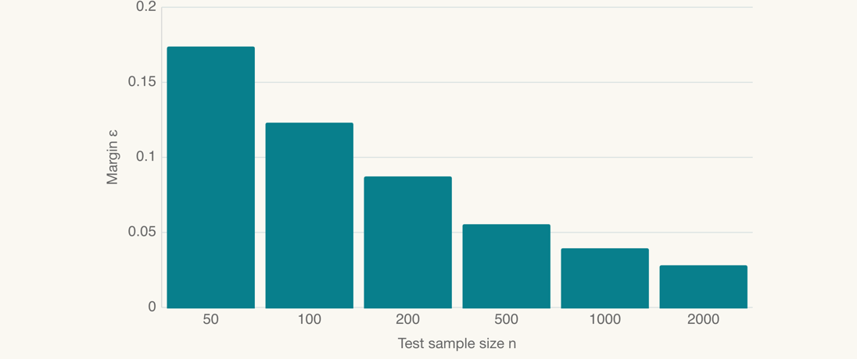
AI2 / BOUNDS & DECISION TREES
13
Hoeffding 简化上界（2/2）
Bounds · The Hoeffding-style upper bound
W3-Bounds · PDF p. 19, 19–20
Notes:
资料来源：W3-Bounds · PDF p. 19, 19–20。
{"title": "Hoeffding 简化上界", "en": "The Hoeffding-style upper bound", "body": ["简化界无需数值反演，计算和解释更直接。", "代价是通常比精确二项界更宽。", "错误率不超过 1，实际报告可把上界截断在 1。"], "formula": "R(c) ≤ r + √[ln(1/δ)/(2n)]\n\nwith confidence ≥ 1−δ\n\nU_H = min(1, r + ε)", "kind": "concept", "source": "19"}
{"title": "样本量与置信度的影响", "en": "How sample size and confidence affect the margin", "body": ["半径 ε 与 1/√n 成正比。", "样本量扩大 4 倍，半径缩小为原来的一半。", "置信度通过 ln(1/δ) 进入公式。"], "formula": "ε(n,δ) = √[ln(1/δ)/(2n)]\n\nε(4n,δ) = ε(n,δ)/2", "kind": "concept", "source": "19–20"}
{"title": "测试集越大，简化界越紧", "en": "A larger test set yields a smaller margin", "body": ["图示为 δ=0.05 时的 Hoeffding 半径。", "图中仅展示误差裕量 ε，不包含观测误差 r。", "这是保证的宽度，不是模型本身的错误率。"], "formula": "", "kind": "chart", "source": "19–20", "chart": {"type": "bar", "categories": ["50", "100", "200", "500", "1000", "2000"], "series": [{"name": "95% margin", "values": [0.17308183826022852, 0.12238734153404082, 0.08654091913011426, 0.054733283051119734, 0.038702275602049495, 0.027366641525559867]}], "xTitle": "Test sample size n", "yTitle": "Margin ε"}}
Decision tree split diagram

Slide 14
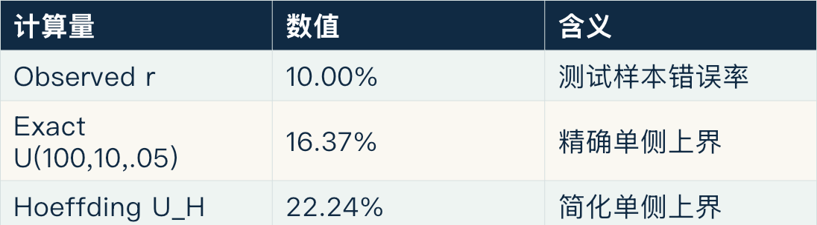
AI2 / BOUNDS & DECISION TREES
14
例题 3：课件中的 100 次测试
Bounds · Example 3: the original 100-test calculation
n=100，出现 k=10 个错误，r=0.1。
例题 3：精确界与简化界
要求置信水平为 95%，因此 δ=0.05。
计算量 | 数值 | 含义
Observed r | 10.00% | 测试样本错误率
Exact U(100,10,.05) | 16.37% | 精确单侧上界
Hoeffding U_H | 22.24% | 简化单侧上界
求 Hoeffding 简化上界，并正确解释结果。
n=100, k=10
r=0.10, δ=0.05
例题 3：计算及原文纠错
第 1 步计算 ln(20)≈2.9957。
两者使用相同的样本与置信水平。
第 2 步求半径 ε≈0.1224。
精确二项反演更充分利用了错误个数 k。
第 3 步加上观测误差，得到上界约 22.24%。
比较时不要把两个结果视为不同的观测错误率。
原课件末句写成 18%，与前面的算式不一致。
U_H = 0.1 + √[ln(20)/200]
≈ 0.2224
95% upper bound ≈ 22.24%
W3-Bounds · PDF p. 21, 18–21
Notes:
资料来源：W3-Bounds · PDF p. 21, 18–21。
{"title": "例题 3：课件中的 100 次测试", "en": "Example 3: the original 100-test calculation", "body": ["n=100，出现 k=10 个错误，r=0.1。", "要求置信水平为 95%，因此 δ=0.05。", "求 Hoeffding 简化上界，并正确解释结果。"], "formula": "n=100, k=10\nr=0.10, δ=0.05", "kind": "example", "source": "21"}
{"title": "例题 3：计算及原文纠错", "en": "Example 3: solution and source correction", "body": ["第 1 步计算 ln(20)≈2.9957。", "第 2 步求半径 ε≈0.1224。", "第 3 步加上观测误差，得到上界约 22.24%。", "原课件末句写成 18%，与前面的算式不一致。"], "formula": "U_H = 0.1 + √[ln(20)/200]\n ≈ 0.2224\n\n95% upper bound ≈ 22.24%", "kind": "example", "source": "21"}
{"title": "例题 3：精确界与简化界", "en": "Example 3: exact versus simplified bound", "body": ["两者使用相同的样本与置信水平。", "精确二项反演更充分利用了错误个数 k。", "比较时不要把两个结果视为不同的观测错误率。"], "formula": "", "kind": "table", "source": "18–21", "table": [["计算量", "数值", "含义"], ["Observed r", "10.00%", "测试样本错误率"], ["Exact U(100,10,.05)", "16.37%", "精确单侧上界"], ["Hoeffding U_H", "22.24%", "简化单侧上界"]]}
n=100，出现 k=10 个错误，r=0.1。
要求置信水平为 95%，因此 δ=0.05。
求 Hoeffding 简化上界，并正确解释结果。
n=100, k=10
r=0.10, δ=0.05
例题 3：计算及原文纠错
第 1 步计算 ln(20)≈2.9957。
第 2 步求半径 ε≈0.1224。
第 3 步加上观测误差，得到上界约 22.24%。
原课件末句写成 18%，与前面的算式不一致。
U_H = 0.1 + √[ln(20)/200]
≈ 0.2224
95% upper bound ≈ 22.24%
例题 3：精确界与简化界
计算量 / 数值 / 含义
Observed r / 10.00% / 测试样本错误率
Exact U(100,10,.05) / 16.37% / 精确单侧上界
Hoeffding U_H / 22.24% / 简化单侧上界
两者使用相同的样本与置信水平。
精确二项反演更充分利用了错误个数 k。
比较时不要把两个结果视为不同的观测错误率。

Slide 15
AI2 / BOUNDS & DECISION TREES
15
例题 4：零测试错误也有不确定性
Bounds · Example 4: zero observed errors
n=100，测试中没有观察到错误。
√[ln(20)/(2n)] ≤ 0.05
n ≥ ln(20)/(2×0.05²)
≈ 599.146
至少 600 个测试样本
真实错误率仍可能大于 0。
由 Pr(K=0)=(1−p)ⁿ=δ 可直接求精确上界。
U(n,0,δ) = 1−δ^(1/n)
U(100,0,.05) ≈ 0.0295
95% upper bound ≈ 2.95%
例题 5：需要多大的测试集
希望 Hoeffding 半径至多为 0.05。
置信水平为 95%，求所需 n。
这是预先规划误差裕量，不是保证总误差低于 5%。
W3-Bounds · PDF p. 12–18, 19–20
Notes:
资料来源：W3-Bounds · PDF p. 12–18, 19–20。
{"title": "例题 4：零测试错误也有不确定性", "en": "Example 4: zero observed errors", "body": ["n=100，测试中没有观察到错误。", "真实错误率仍可能大于 0。", "由 Pr(K=0)=(1−p)ⁿ=δ 可直接求精确上界。"], "formula": "U(n,0,δ) = 1−δ^(1/n)\n\nU(100,0,.05) ≈ 0.0295\n\n95% upper bound ≈ 2.95%", "kind": "example", "source": "12–18", "notes": "基于课件二项反演定义的补充推导。"}
{"title": "例题 5：需要多大的测试集", "en": "Example 5: test sample size planning", "body": ["希望 Hoeffding 半径至多为 0.05。", "置信水平为 95%，求所需 n。", "这是预先规划误差裕量，不是保证总误差低于 5%。"], "formula": "√[ln(20)/(2n)] ≤ 0.05\n\nn ≥ ln(20)/(2×0.05²)\n ≈ 599.146\n\n至少 600 个测试样本", "kind": "example", "source": "19–20"}
n=100，测试中没有观察到错误。
真实错误率仍可能大于 0。
由 Pr(K=0)=(1−p)ⁿ=δ 可直接求精确上界。
U(n,0,δ) = 1−δ^(1/n)
U(100,0,.05) ≈ 0.0295
95% upper bound ≈ 2.95%
例题 5：需要多大的测试集
希望 Hoeffding 半径至多为 0.05。
置信水平为 95%，求所需 n。
这是预先规划误差裕量，不是保证总误差低于 5%。
√[ln(20)/(2n)] ≤ 0.05
n ≥ ln(20)/(2×0.05²)
≈ 599.146
至少 600 个测试样本

Slide 16
AI2 / BOUNDS & DECISION TREES
16
测试集重复使用的风险
Bounds · Repeated reuse of the test set
若根据测试结果反复挑模型，测试集会参与选择。
此时不能直接当作对一个预先固定分类器的单次检
验。
可保留最终未使用的测试集，或对同时考察的候选
作校正。
交叉验证适合模型选择，但需区分其用途与本讲定
理。
为什么不能直接代入训练误差
训练过程利用样本 S 选择 c_S。
训练样本上的错误不再能一般地视为固定 c 的独
立 Bernoulli 试验。
一个只会记忆训练标签的模型，也可能取得零训练
误差。
因此需要显式控制可选模型的数量或复杂度。
W3-Bounds · PDF p. 19–23, 23
Notes:
资料来源：W3-Bounds · PDF p. 19–23, 23。
{"title": "测试集重复使用的风险", "en": "Repeated reuse of the test set", "body": ["若根据测试结果反复挑模型，测试集会参与选择。", "此时不能直接当作对一个预先固定分类器的单次检验。", "可保留最终未使用的测试集，或对同时考察的候选作校正。", "交叉验证适合模型选择，但需区分其用途与本讲定理。"], "formula": "", "kind": "outline", "source": "19–23", "notes": "基于独立测试前提的补充说明。"}
{"title": "为什么不能直接代入训练误差", "en": "Why the test bound cannot simply use training error", "body": ["训练过程利用样本 S 选择 c_S。", "训练样本上的错误不再能一般地视为固定 c 的独立 Bernoulli 试验。", "一个只会记忆训练标签的模型，也可能取得零训练误差。", "因此需要显式控制可选模型的数量或复杂度。"], "formula": "", "kind": "outline", "source": "23"}
若根据测试结果反复挑模型，测试集会参与选择。
此时不能直接当作对一个预先固定分类器的单次检验。
可保留最终未使用的测试集，或对同时考察的候选作校正。
交叉验证适合模型选择，但需区分其用途与本讲定理。
为什么不能直接代入训练误差
训练过程利用样本 S 选择 c_S。
训练样本上的错误不再能一般地视为固定 c 的独立 Bernoulli 试验。
一个只会记忆训练标签的模型，也可能取得零训练误差。
因此需要显式控制可选模型的数量或复杂度。

Slide 17
AI2 / BOUNDS & DECISION TREES
17
Occam 界的设定
Bounds · The setup for Occam’s bound
候选分类器构成可数集合 C。
δ_c = δP(c)
∑c δ_c = δ∑cP(c) = δ
观察训练集前，先给每个 c 指定权重 P(c)。
权重非负，总和为 1。
P(c) 是复杂度权重，不要求是模型参数的真实生
成先验。
联合上界：同时控制所有候选
设 A_c 为分类器 c 的置信上界失败事件。
P(c) ≥ 0
∑₍c∈C₎ P(c) = 1
P must be fixed before seeing S
联合上界不要求这些事件彼此独立。
只要各自失败概率可控，任何一个失败的概率也可
控。
Pr(∪c A_c) ≤ ∑c Pr(A_c)
≤ ∑c δP(c) = δ
把总失败预算分配给候选
给候选 c 的失败预算设为 δP(c)。
P(c) 较大时，允许的尾部概率较大，得到的界更
紧。
所有候选预算之和为 δ。
W3-Bounds · PDF p. 24–25, 25–27, 26
Notes:
资料来源：W3-Bounds · PDF p. 24–25, 25–27, 26。
{"title": "Occam 界的设定", "en": "The setup for Occam’s bound", "body": ["候选分类器构成可数集合 C。", "观察训练集前，先给每个 c 指定权重 P(c)。", "权重非负，总和为 1。", "P(c) 是复杂度权重，不要求是模型参数的真实生成先验。"], "formula": "P(c) ≥ 0\n∑₍c∈C₎ P(c) = 1\n\nP must be fixed before seeing S", "kind": "concept", "source": "24–25"}
{"title": "把总失败预算分配给候选", "en": "Allocating the failure probability", "body": ["给候选 c 的失败预算设为 δP(c)。", "P(c) 较大时，允许的尾部概率较大，得到的界更紧。", "所有候选预算之和为 δ。"], "formula": "δ_c = δP(c)\n\n∑c δ_c = δ∑cP(c) = δ", "kind": "concept", "source": "25–27"}
{"title": "联合上界：同时控制所有候选", "en": "The union bound", "body": ["设 A_c 为分类器 c 的置信上界失败事件。", "联合上界不要求这些事件彼此独立。", "只要各自失败概率可控，任何一个失败的概率也可控。"], "formula": "Pr(∪c A_c) ≤ ∑c Pr(A_c)\n\n≤ ∑c δP(c) = δ", "kind": "concept", "source": "26"}
候选分类器构成可数集合 C。
观察训练集前，先给每个 c 指定权重 P(c)。
权重非负，总和为 1。
P(c) 是复杂度权重，不要求是模型参数的真实生成先验。
P(c) ≥ 0
∑₍c∈C₎ P(c) = 1
P must be fixed before seeing S
把总失败预算分配给候选
给候选 c 的失败预算设为 δP(c)。
P(c) 较大时，允许的尾部概率较大，得到的界更紧。
所有候选预算之和为 δ。
δ_c = δP(c)
∑c δ_c = δ∑cP(c) = δ
联合上界：同时控制所有候选
设 A_c 为分类器 c 的置信上界失败事件。
联合上界不要求这些事件彼此独立。
只要各自失败概率可控，任何一个失败的概率也可控。
Pr(∪c A_c) ≤ ∑c Pr(A_c)
≤ ∑c δP(c) = δ

Slide 18
AI2 / BOUNDS & DECISION TREES
18
Occam 精确界定理
Bounds · The exact Occam bound
以至少 1−δ 的概率，所有候选 c 的界同时成立。
Prₛ[R(c) > U(n,k_c,δP(c))]
≤ δP(c)
因此训练算法可以在观察 S 后选择其中任意一个。
如果 P(c)=0，该候选没有非平凡保证，可用上界
1。
证明第二步：同时保证后再选择
对所有候选的失败事件使用联合上界。
Prₛ[∀c ∈ C:
R(c) ≤ U(n,k_c,δP(c))]
≥ 1−δ
“至少一个失败”的概率不超过 δ。
取补集后，任何由 S 选出的候选都享有同一同时
保证。
证明第一步：逐个固定候选
Prₛ[∃c : bound fails] ≤ δ
Prₛ[∀c : bound holds] ≥ 1−δ
在应用测试集定理时，先把每个候选 c 视为固定
函数。
对它使用失败预算 δP(c)。
这一步不把“训练后选出的模型”预先当成固定模
型。
W3-Bounds · PDF p. 25–26, 26
Notes:
资料来源：W3-Bounds · PDF p. 25–26, 26。
{"title": "Occam 精确界定理", "en": "The exact Occam bound", "body": ["以至少 1−δ 的概率，所有候选 c 的界同时成立。", "因此训练算法可以在观察 S 后选择其中任意一个。", "如果 P(c)=0，该候选没有非平凡保证，可用上界 1。"], "formula": "Prₛ[∀c ∈ C:\nR(c) ≤ U(n,k_c,δP(c))]\n≥ 1−δ", "kind": "concept", "source": "25–26"}
{"title": "证明第一步：逐个固定候选", "en": "Proof step 1: one fixed candidate at a time", "body": ["在应用测试集定理时，先把每个候选 c 视为固定函数。", "对它使用失败预算 δP(c)。", "这一步不把“训练后选出的模型”预先当成固定模型。"], "formula": "Prₛ[R(c) > U(n,k_c,δP(c))]\n≤ δP(c)", "kind": "concept", "source": "26", "notes": "统一使用样本量 n，修正原证明中 m、n 混用的排版问题。"}
{"title": "证明第二步：同时保证后再选择", "en": "Proof step 2: simultaneous validity then selection", "body": ["对所有候选的失败事件使用联合上界。", "“至少一个失败”的概率不超过 δ。", "取补集后，任何由 S 选出的候选都享有同一同时保证。"], "formula": "Prₛ[∃c : bound fails] ≤ δ\n\nPrₛ[∀c : bound holds] ≥ 1−δ", "kind": "concept", "source": "26"}
以至少 1−δ 的概率，所有候选 c 的界同时成立。
因此训练算法可以在观察 S 后选择其中任意一个。
如果 P(c)=0，该候选没有非平凡保证，可用上界 1。
Prₛ[∀c ∈ C:
R(c) ≤ U(n,k_c,δP(c))]
≥ 1−δ
证明第一步：逐个固定候选
在应用测试集定理时，先把每个候选 c 视为固定函数。
对它使用失败预算 δP(c)。
这一步不把“训练后选出的模型”预先当成固定模型。
Prₛ[R(c) > U(n,k_c,δP(c))]
≤ δP(c)
证明第二步：同时保证后再选择
对所有候选的失败事件使用联合上界。
“至少一个失败”的概率不超过 δ。
取补集后，任何由 S 选出的候选都享有同一同时保证。
Prₛ[∃c : bound fails] ≤ δ
Prₛ[∀c : bound holds] ≥ 1−δ

Slide 19
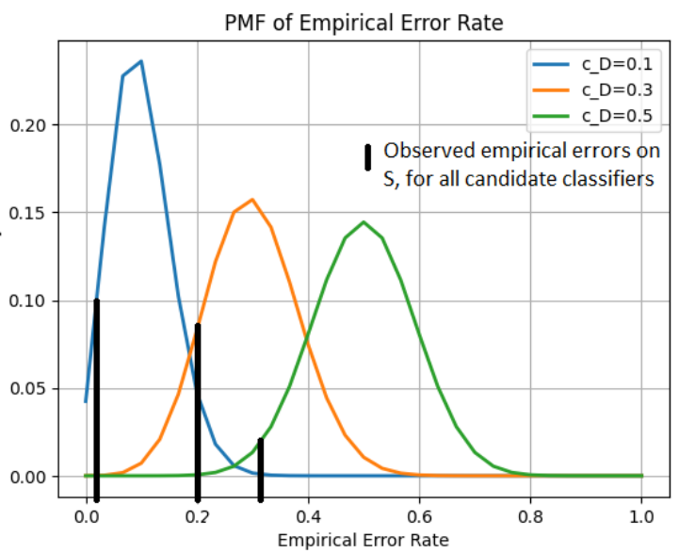
AI2 / BOUNDS & DECISION TREES
19
Occam 界的几何直观
Bounds · A visual interpretation of simultaneous control
每个固定候选都有自己的错误分布。
Occam 的简化形式
黑色标记代表同一训练样本上各候选的观测错误率。
把 δ 替换成 δP(c)，代入 Hoeffding 简化式。
控制的是所有候选的失败事件，并不要求候选彼此
独立。
复杂度项为 ln(1/P(c))。
更符合预先偏好的模型，会得到更小的复杂度惩罚。
R(c) ≤ r_c +
√{[ln(1/P(c))+ln(1/δ)]/(2n)}
W3-Bounds · PDF p. 27, 25
Notes:
资料来源：W3-Bounds · PDF p. 27, 25。
{"title": "Occam 界的几何直观", "en": "A visual interpretation of simultaneous control", "body": ["每个固定候选都有自己的错误分布。", "黑色标记代表同一训练样本上各候选的观测错误率。", "控制的是所有候选的失败事件，并不要求候选彼此独立。"], "formula": "", "kind": "image", "source": "27", "image": "occam-figure.png"}
{"title": "Occam 的简化形式", "en": "The simplified Occam bound", "body": ["把 δ 替换成 δP(c)，代入 Hoeffding 简化式。", "复杂度项为 ln(1/P(c))。", "更符合预先偏好的模型，会得到更小的复杂度惩罚。"], "formula": "R(c) ≤ r_c +\n√{[ln(1/P(c))+ln(1/δ)]/(2n)}", "kind": "concept", "source": "25"}
每个固定候选都有自己的错误分布。
黑色标记代表同一训练样本上各候选的观测错误率。
控制的是所有候选的失败事件，并不要求候选彼此独立。
Decision tree split diagram
Occam 的简化形式
把 δ 替换成 δP(c)，代入 Hoeffding 简化式。
复杂度项为 ln(1/P(c))。
更符合预先偏好的模型，会得到更小的复杂度惩罚。
R(c) ≤ r_c +
√{[ln(1/P(c))+ln(1/δ)]/(2n)}

Slide 20
AI2 / BOUNDS & DECISION TREES
20
有限候选集与均匀权重
Bounds · A finite class with uniform weights
若候选数量为 M，可设每个候选的权重为 1/M。
ε = √[ln(100/.05)/2000]
≈ 0.06165
R(c) ≤ 0.05 + ε
≈ 0.11165
候选越多，需要支付越大的同时控制代价。
此界对训练后选择的模型也成立。
P(c) = 1/M
R(c) ≤ r_c +
√{[ln M + ln(1/δ)]/(2n)}
例题 6：100 个候选模型
训练样本量 n=1000，候选模型数 M=100。
选出的模型训练错误率 r=0.05。
取 δ=0.05，计算均匀权重下的简化 Occam 上界。
W3-Bounds · PDF p. 24–26, 25
Notes:
资料来源：W3-Bounds · PDF p. 24–26, 25。
{"title": "有限候选集与均匀权重", "en": "A finite class with uniform weights", "body": ["若候选数量为 M，可设每个候选的权重为 1/M。", "候选越多，需要支付越大的同时控制代价。", "此界对训练后选择的模型也成立。"], "formula": "P(c) = 1/M\n\nR(c) ≤ r_c +\n√{[ln M + ln(1/δ)]/(2n)}", "kind": "concept", "source": "24–26", "notes": "由 Occam 界直接推出的有限候选特例。"}
{"title": "例题 6：100 个候选模型", "en": "Example 6: a finite hypothesis class", "body": ["训练样本量 n=1000，候选模型数 M=100。", "选出的模型训练错误率 r=0.05。", "取 δ=0.05，计算均匀权重下的简化 Occam 上界。"], "formula": "ε = √[ln(100/.05)/2000]\n ≈ 0.06165\n\nR(c) ≤ 0.05 + ε\n ≈ 0.11165", "kind": "example", "source": "25"}
若候选数量为 M，可设每个候选的权重为 1/M。
候选越多，需要支付越大的同时控制代价。
此界对训练后选择的模型也成立。
P(c) = 1/M
R(c) ≤ r_c +
√{[ln M + ln(1/δ)]/(2n)}
例题 6：100 个候选模型
训练样本量 n=1000，候选模型数 M=100。
选出的模型训练错误率 r=0.05。
取 δ=0.05，计算均匀权重下的简化 Occam 上界。
ε = √[ln(100/.05)/2000]
≈ 0.06165
R(c) ≤ 0.05 + ε
≈ 0.11165

Slide 21
AI2 / BOUNDS & DECISION TREES
21
自信息与描述长度
Bounds · Self-information and description length
自信息 −ln P(c) 衡量这个候选在预先权重下有
多“意外”。
若有满足 Kraft 条件的前缀编码长度 ℓ(c)，可
取权重与 2^(−ℓ(c)) 对应。
把 bit 换成自然对数单位时，需要乘 ln 2。
−ln P(c) = ln(1/P(c))
P(c)=2^(−ℓ) 时：
ln(1/P(c)) = ℓ ln 2
W3-Bounds · PDF p. 25,28
Notes:
资料来源：W3-Bounds · PDF p. 25,28。
{"title": "自信息与描述长度", "en": "Self-information and description length", "body": ["自信息 −ln P(c) 衡量这个候选在预先权重下有多“意外”。", "若有满足 Kraft 条件的前缀编码长度 ℓ(c)，可取权重与 2^(−ℓ(c)) 对应。", "把 bit 换成自然对数单位时，需要乘 ln 2。"], "formula": "−ln P(c) = ln(1/P(c))\n\nP(c)=2^(−ℓ) 时：\nln(1/P(c)) = ℓ ln 2", "kind": "concept", "source": "25,28", "notes": "前缀编码与 Kraft 条件为补充解释。若编码权重总和小于1，可归一化或使用次概率权重的联合上界。"}
自信息 −ln P(c) 衡量这个候选在预先权重下有多“意外”。
若有满足 Kraft 条件的前缀编码长度 ℓ(c)，可取权重与 2^(−ℓ(c)) 对应。
把 bit 换成自然对数单位时，需要乘 ln 2。
−ln P(c) = ln(1/P(c))
P(c)=2^(−ℓ) 时：
ln(1/P(c)) = ℓ ln 2

Slide 22
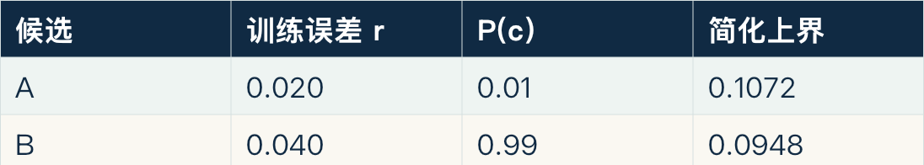
AI2 / BOUNDS & DECISION TREES
22
例题 7：训练误差与复杂度的取舍
Bounds · Example 7: fitting error versus prior weight
候选 | 训练误差 r | P(c) | 简化上界
A | 0.020 | 0.01 | 0.1072
B | 0.040 | 0.99 | 0.0948
n=500，δ=0.05，候选 A 与 B 的先验权重和为
1。
A 的训练误差更低，但其预先权重很小。
比较两个简化上界，判断哪个证书更紧。
例题 7：证书的正确解释
A 上界约 0.1072，B 上界约 0.0948。
B 的训练拟合稍差，但复杂度惩罚明显更小。
因此按这个上界比较，B 的证书更紧。
不能据此断言 B 的实际泛化误差一定低于 A。
W3-Bounds · PDF p. 25–27
Notes:
资料来源：W3-Bounds · PDF p. 25–27。
{"title": "例题 7：训练误差与复杂度的取舍", "en": "Example 7: fitting error versus prior weight", "body": ["n=500，δ=0.05，候选 A 与 B 的先验权重和为 1。", "A 的训练误差更低，但其预先权重很小。", "比较两个简化上界，判断哪个证书更紧。"], "formula": "", "kind": "table", "source": "25–27", "table": [["候选", "训练误差 r", "P(c)", "简化上界"], ["A", "0.020", "0.01", "0.1072"], ["B", "0.040", "0.99", "0.0948"]], "notes": "补充例题。B 上界较小，不代表其真实误差必然小于 A，只说明所给证书更紧。"}
{"title": "例题 7：证书的正确解释", "en": "Example 7: interpreting the comparison", "body": ["A 上界约 0.1072，B 上界约 0.0948。", "B 的训练拟合稍差，但复杂度惩罚明显更小。", "因此按这个上界比较，B 的证书更紧。", "不能据此断言 B 的实际泛化误差一定低于 A。"], "formula": "", "kind": "outline", "source": "25–27"}
候选 / 训练误差 r / P(c) / 简化上界
A / 0.020 / 0.01 / 0.1072
B / 0.040 / 0.99 / 0.0948
n=500，δ=0.05，候选 A 与 B 的先验权重和为 1。
A 的训练误差更低，但其预先权重很小。
比较两个简化上界，判断哪个证书更紧。
例题 7：证书的正确解释
A 上界约 0.1072，B 上界约 0.0948。
B 的训练拟合稍差，但复杂度惩罚明显更小。
因此按这个上界比较，B 的证书更紧。
不能据此断言 B 的实际泛化误差一定低于 A。

Slide 23
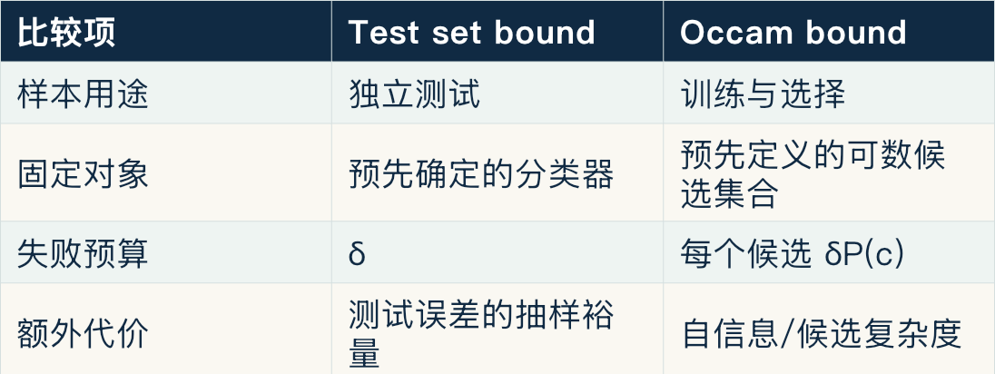
AI2 / BOUNDS & DECISION TREES
23
测试集界与 Occam 界的区别
Bounds · Test set bounds versus Occam bounds
比较项 | Test set bound | Occam bound
样本用途 | 独立测试 | 训练与选择
固定对象 | 预先确定的分类器 | 预先定义的可数候选集合
失败预算 | δ | 每个候选 δP(c)
额外代价 | 测试误差的抽样裕量 | 自信息/候选复杂度
补充：类似反演可构造下界，但双侧区间需合理分
配失败预算。
资料：W3-Bounds；John Langford, Tutorial
on Practical Prediction Theory for
Classification, JMLR。
两类保证都依赖 i.i.d. 样本。
训练集界的核心是对全部候选同时成立。
公式回顾与阅读资料
精确测试界：U(n,k,δ)，由二项 CDF 反演。
简化测试界：r + √[ln(1/δ)/(2n)]。
Occam 界：把 δ 换成 δP(c)，支付模型自信息
代价。
W3-Bounds · PDF p. 17–28, 28
Notes:
资料来源：W3-Bounds · PDF p. 17–28, 28。
{"title": "测试集界与 Occam 界的区别", "en": "Test set bounds versus Occam bounds", "body": ["两类保证都依赖 i.i.d. 样本。", "训练集界的核心是对全部候选同时成立。"], "formula": "", "kind": "table", "source": "17–28", "table": [["比较项", "Test set bound", "Occam bound"], ["样本用途", "独立测试", "训练与选择"], ["固定对象", "预先确定的分类器", "预先定义的可数候选集合"], ["失败预算", "δ", "每个候选 δP(c)"], ["额外代价", "测试误差的抽样裕量", "自信息/候选复杂度"]]}
{"title": "公式回顾与阅读资料", "en": "Formula recap and further reading", "body": ["精确测试界：U(n,k,δ)，由二项 CDF 反演。", "简化测试界：r + √[ln(1/δ)/(2n)]。", "Occam 界：把 δ 换成 δP(c)，支付模型自信息代价。", "补充：类似反演可构造下界，但双侧区间需合理分配失败预算。", "资料：W3-Bounds；John Langford, Tutorial on Practical Prediction Theory for Classification, JMLR。"], "formula": "", "kind": "outline", "source": "28"}
比较项 / Test set bound / Occam bound
样本用途 / 独立测试 / 训练与选择
固定对象 / 预先确定的分类器 / 预先定义的可数候选集合
失败预算 / δ / 每个候选 δP(c)
额外代价 / 测试误差的抽样裕量 / 自信息/候选复杂度
两类保证都依赖 i.i.d. 样本。
训练集界的核心是对全部候选同时成立。
公式回顾与阅读资料
精确测试界：U(n,k,δ)，由二项 CDF 反演。
简化测试界：r + √[ln(1/δ)/(2n)]。
Occam 界：把 δ 换成 δP(c)，支付模型自信息代价。
补充：类似反演可构造下界，但双侧区间需合理分配失败预算。
资料：W3-Bounds；John Langford, Tutorial on Practical Prediction Theory for Classification, JMLR。

Slide 24
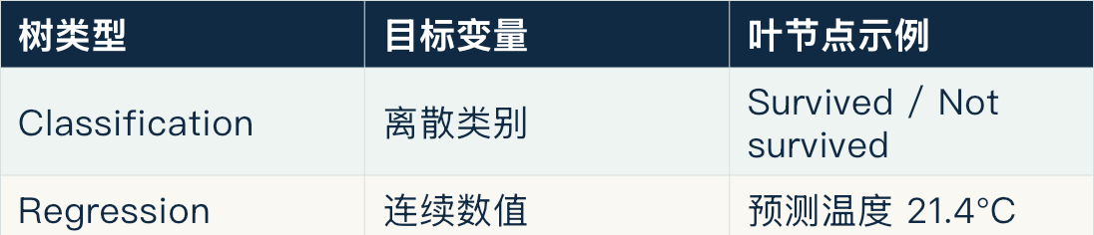
AI2 / BOUNDS & DECISION TREES
24
为什么使用决策树（1/2）
Decision Trees & Feature Selection · Why decision trees are useful
模型把预测过程表示为可阅读的条件规则。
分类树与回归树
适合解释某条预测路径如何产生。
树类型 | 目标变量 | 叶节点示例
Classification | 离散类别 | Survived / Not survived
Regression | 连续数值 | 预测温度 21.4°C
还可扩展为随机森林、梯度提升等树集成模型。
常见场景包括风控、客户服务分流和规则型决策。
树的基本组成
根节点与内部节点执行特征测试。
分类树预测离散类别，如是否生还。
分支表示测试结果或阈值规则。
回归树预测连续数值，如温度。
叶节点给出类别、类别比例或回归预测值。
本讲的熵、Gini 与信息增益计算针对分类任务。
从根到叶的一条路径对应一组条件的联合约束。
ID3、C4.5 与 CART
Root / Internal node: test
Branch: decision rule
Leaf: prediction
ID3 按信息增益选择特征。
C4.5 在此基础上发展，常用增益率修正多值特征
偏好。
CART 构造二叉树，分类常用 Gini 等不纯度准则。
W3-DT · PDF p. 3, 4, 4,7
Notes:
资料来源：W3-DT · PDF p. 3, 4, 4,7。
{"title": "为什么使用决策树", "en": "Why decision trees are useful", "body": ["模型把预测过程表示为可阅读的条件规则。", "适合解释某条预测路径如何产生。", "还可扩展为随机森林、梯度提升等树集成模型。", "常见场景包括风控、客户服务分流和规则型决策。"], "formula": "", "kind": "outline", "source": "3", "notes": "原课件应用举例包括信用卡欺诈检测、Onward 客户服务机器人和煎饼配方。这里作为课件中的历史应用示例，不作当前产品事实断言。"}
{"title": "树的基本组成", "en": "The structure of a decision tree", "body": ["根节点与内部节点执行特征测试。", "分支表示测试结果或阈值规则。", "叶节点给出类别、类别比例或回归预测值。", "从根到叶的一条路径对应一组条件的联合约束。"], "formula": "Root / Internal node: test\nBranch: decision rule\nLeaf: prediction", "kind": "concept", "source": "4"}
{"title": "分类树与回归树", "en": "Classification trees and regression trees", "body": ["分类树预测离散类别，如是否生还。", "回归树预测连续数值，如温度。", "本讲的熵、Gini 与信息增益计算针对分类任务。"], "formula": "", "kind": "table", "source": "4", "table": [["树类型", "目标变量", "叶节点示例"], ["Classification", "离散类别", "Survived / Not survived"], ["Regression", "连续数值", "预测温度 21.4°C"]]}
{"title": "ID3、C4.5 与 CART", "en": "ID3, C4.5 and CART", "body": ["ID3 按信息增益选择特征。", "C4.5 在此基础上发展，常用增益率修正多值特征偏好。", "CART 构造二叉树，分类常用 Gini 等不纯度准则。", "本讲以原课件的信息增益建树示例为主。"], "formula": "", "kind": "outline", "source": "4,7", "notes": "补充细化：原课件笼统写 C4.5 使用信息增益，C4.5 通常以 gain ratio 作为分裂选择准则。来源 https://scikit-learn.org/stable/modules/tree.html 以及 C4.5 verbose output manual https://www2.cs.uregina.ca/~hamilton/courses/831/notes/ml/dtrees/c4.5/verbose.html 。"}
模型把预测过程表示为可阅读的条件规则。
适合解释某条预测路径如何产生。
还可扩展为随机森林、梯度提升等树集成模型。
常见场景包括风控、客户服务分流和规则型决策。
树的基本组成
根节点与内部节点执行特征测试。
分支表示测试结果或阈值规则。
叶节点给出类别、类别比例或回归预测值。
从根到叶的一条路径对应一组条件的联合约束。
Root / Internal node: test
Branch: decision rule
Leaf: prediction
分类树与回归树
树类型 / 目标变量 / 叶节点示例
Classification / 离散类别 / Survived / Not survived
Regression / 连续数值 / 预测温度 21.4°C
分类树预测离散类别，如是否生还。
回归树预测连续数值，如温度。
本讲的熵、Gini 与信息增益计算针对分类任务。
ID3、C4.5 与 CART
ID3 按信息增益选择特征。
C4.5 在此基础上发展，常用增益率修正多值特征偏好。
CART 构造二叉树，分类常用 Gini 等不纯度准则。

Slide 25
AI2 / BOUNDS & DECISION TREES
25
为什么使用决策树（2/2）
Decision Trees & Feature Selection · Why decision trees are useful
本讲以原课件的信息增益建树示例为主。
W3-DT · PDF p. 3, 4, 4,7
Notes:
资料来源：W3-DT · PDF p. 3, 4, 4,7。
{"title": "为什么使用决策树", "en": "Why decision trees are useful", "body": ["模型把预测过程表示为可阅读的条件规则。", "适合解释某条预测路径如何产生。", "还可扩展为随机森林、梯度提升等树集成模型。", "常见场景包括风控、客户服务分流和规则型决策。"], "formula": "", "kind": "outline", "source": "3", "notes": "原课件应用举例包括信用卡欺诈检测、Onward 客户服务机器人和煎饼配方。这里作为课件中的历史应用示例，不作当前产品事实断言。"}
{"title": "树的基本组成", "en": "The structure of a decision tree", "body": ["根节点与内部节点执行特征测试。", "分支表示测试结果或阈值规则。", "叶节点给出类别、类别比例或回归预测值。", "从根到叶的一条路径对应一组条件的联合约束。"], "formula": "Root / Internal node: test\nBranch: decision rule\nLeaf: prediction", "kind": "concept", "source": "4"}
{"title": "分类树与回归树", "en": "Classification trees and regression trees", "body": ["分类树预测离散类别，如是否生还。", "回归树预测连续数值，如温度。", "本讲的熵、Gini 与信息增益计算针对分类任务。"], "formula": "", "kind": "table", "source": "4", "table": [["树类型", "目标变量", "叶节点示例"], ["Classification", "离散类别", "Survived / Not survived"], ["Regression", "连续数值", "预测温度 21.4°C"]]}
{"title": "ID3、C4.5 与 CART", "en": "ID3, C4.5 and CART", "body": ["ID3 按信息增益选择特征。", "C4.5 在此基础上发展，常用增益率修正多值特征偏好。", "CART 构造二叉树，分类常用 Gini 等不纯度准则。", "本讲以原课件的信息增益建树示例为主。"], "formula": "", "kind": "outline", "source": "4,7", "notes": "补充细化：原课件笼统写 C4.5 使用信息增益，C4.5 通常以 gain ratio 作为分裂选择准则。来源 https://scikit-learn.org/stable/modules/tree.html 以及 C4.5 verbose output manual https://www2.cs.uregina.ca/~hamilton/courses/831/notes/ml/dtrees/c4.5/verbose.html 。"}
本讲以原课件的信息增益建树示例为主。

Slide 26
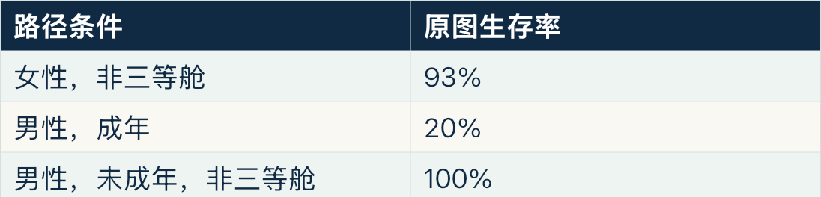
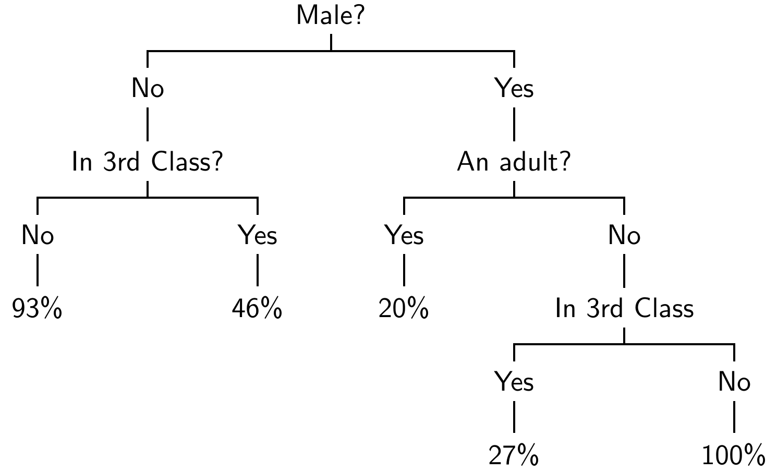
AI2 / BOUNDS & DECISION TREES
26
Titanic 树的阅读方法
Decision Trees & Feature Selection · Reading the Titanic decision tree
每条路径描述一个乘客子群。
例题 1：沿路径读取预测
叶节点百分比是该子群内的生存率。
路径条件 | 原图生存率
女性，非三等舱 | 93%
男性，成年 | 20%
男性，未成年，非三等舱 | 100%
不同叶子分母不同，因此这些百分比不需要加起来
等于 100%。
根据本页原图，读取三类乘客对应的生存率。
这些百分比是原课件示例中的组内比例。
它们不代表本次重新训练所得的实验结果。
W3-DT · PDF p. 5
Notes:
资料来源：W3-DT · PDF p. 5。
{"title": "Titanic 树的阅读方法", "en": "Reading the Titanic decision tree", "body": ["每条路径描述一个乘客子群。", "叶节点百分比是该子群内的生存率。", "不同叶子分母不同，因此这些百分比不需要加起来等于 100%。"], "formula": "", "kind": "image", "source": "5", "image": "titanic-tree.png"}
{"title": "例题 1：沿路径读取预测", "en": "Example 1: tracing prediction paths", "body": ["根据上一页原图，读取三类乘客对应的生存率。", "这些百分比是原课件示例中的组内比例。", "它们不代表本次重新训练所得的实验结果。"], "formula": "", "kind": "table", "source": "5", "table": [["路径条件", "原图生存率"], ["女性，非三等舱", "93%"], ["男性，成年", "20%"], ["男性，未成年，非三等舱", "100%"]], "notes": "补充读图练习，所有叶比例取自所给课件。"}
每条路径描述一个乘客子群。
叶节点百分比是该子群内的生存率。
不同叶子分母不同，因此这些百分比不需要加起来等于 100%。
Decision tree split diagram
例题 1：沿路径读取预测
路径条件 / 原图生存率
女性，非三等舱 / 93%
男性，成年 / 20%
男性，未成年，非三等舱 / 100%
根据本页原图，读取三类乘客对应的生存率。
这些百分比是原课件示例中的组内比例。
它们不代表本次重新训练所得的实验结果。

Slide 27
AI2 / BOUNDS & DECISION TREES
27
建树的基本过程（1/2）
Decision Trees & Feature Selection · The tree construction process
在当前节点比较候选特征或阈值。
Gini 不纯度
选择能让子节点标签更纯的划分。
pⱼ 是当前节点中类别 j 的样本比例。
对子节点递归执行相同过程。
纯节点的 Gini 为 0。
达到停止条件后，产生叶节点预测。
二分类时，Gini 在 p=0.5 达到最大值 0.5。
标签不纯度的含义
G(p) = 1−∑ⱼ pⱼ²
Binary case:
G(p) = 2p(1−p)
所有样本属于同一类别时，节点是纯的。
二分类比例接近一半一半时，类别更混杂。
划分质量应比较划分前后不纯度的变化。
Pure node: p=0 or p=1
Most mixed binary node: p=0.5
标签熵
熵量化标签分布的不确定性。
本讲 DT 中 log₂ 以 2 为底，单位为 bit。
采用 0·log₂0=0 的连续延拓约定。
W3-DT · PDF p. 6,18, 7–8, 7, 8–12
Notes:
资料来源：W3-DT · PDF p. 6,18, 7–8, 7, 8–12。
{"title": "建树的基本过程", "en": "The tree construction process", "body": ["在当前节点比较候选特征或阈值。", "选择能让子节点标签更纯的划分。", "对子节点递归执行相同过程。", "达到停止条件后，产生叶节点预测。"], "formula": "", "kind": "outline", "source": "6,18"}
{"title": "标签不纯度的含义", "en": "What label impurity measures", "body": ["所有样本属于同一类别时，节点是纯的。", "二分类比例接近一半一半时，类别更混杂。", "划分质量应比较划分前后不纯度的变化。"], "formula": "Pure node: p=0 or p=1\n\nMost mixed binary node: p=0.5", "kind": "concept", "source": "7–8"}
{"title": "Gini 不纯度", "en": "Gini impurity", "body": ["pⱼ 是当前节点中类别 j 的样本比例。", "纯节点的 Gini 为 0。", "二分类时，Gini 在 p=0.5 达到最大值 0.5。"], "formula": "G(p) = 1−∑ⱼ pⱼ²\n\nBinary case:\nG(p) = 2p(1−p)", "kind": "concept", "source": "7"}
{"title": "标签熵", "en": "Label entropy", "body": ["熵量化标签分布的不确定性。", "本讲 DT 中 log₂ 以 2 为底，单位为 bit。", "采用 0·log₂0=0 的连续延拓约定。"], "formula": "H(Y) = −∑ᵧ P(y)log₂P(y)\n\nBinary entropy:\nh(p) = −p log₂p\n −(1−p)log₂(1−p)", "kind": "concept", "source": "8–12"}
在当前节点比较候选特征或阈值。
选择能让子节点标签更纯的划分。
对子节点递归执行相同过程。
达到停止条件后，产生叶节点预测。
标签不纯度的含义
所有样本属于同一类别时，节点是纯的。
二分类比例接近一半一半时，类别更混杂。
划分质量应比较划分前后不纯度的变化。
Pure node: p=0 or p=1
Most mixed binary node: p=0.5
Gini 不纯度
pⱼ 是当前节点中类别 j 的样本比例。
纯节点的 Gini 为 0。
二分类时，Gini 在 p=0.5 达到最大值 0.5。
G(p) = 1−∑ⱼ pⱼ²
Binary case:
G(p) = 2p(1−p)
标签熵
熵量化标签分布的不确定性。
本讲 DT 中 log₂ 以 2 为底，单位为 bit。
采用 0·log₂0=0 的连续延拓约定。

Slide 28
AI2 / BOUNDS & DECISION TREES
28
建树的基本过程（2/2）
Decision Trees & Feature Selection · The tree construction process
H(Y) = −∑ᵧ P(y)log₂P(y)
Binary entropy:
h(p) = −p log₂p
−(1−p)log₂(1−p)
W3-DT · PDF p. 6,18, 7–8, 7, 8–12
Notes:
资料来源：W3-DT · PDF p. 6,18, 7–8, 7, 8–12。
{"title": "建树的基本过程", "en": "The tree construction process", "body": ["在当前节点比较候选特征或阈值。", "选择能让子节点标签更纯的划分。", "对子节点递归执行相同过程。", "达到停止条件后，产生叶节点预测。"], "formula": "", "kind": "outline", "source": "6,18"}
{"title": "标签不纯度的含义", "en": "What label impurity measures", "body": ["所有样本属于同一类别时，节点是纯的。", "二分类比例接近一半一半时，类别更混杂。", "划分质量应比较划分前后不纯度的变化。"], "formula": "Pure node: p=0 or p=1\n\nMost mixed binary node: p=0.5", "kind": "concept", "source": "7–8"}
{"title": "Gini 不纯度", "en": "Gini impurity", "body": ["pⱼ 是当前节点中类别 j 的样本比例。", "纯节点的 Gini 为 0。", "二分类时，Gini 在 p=0.5 达到最大值 0.5。"], "formula": "G(p) = 1−∑ⱼ pⱼ²\n\nBinary case:\nG(p) = 2p(1−p)", "kind": "concept", "source": "7"}
{"title": "标签熵", "en": "Label entropy", "body": ["熵量化标签分布的不确定性。", "本讲 DT 中 log₂ 以 2 为底，单位为 bit。", "采用 0·log₂0=0 的连续延拓约定。"], "formula": "H(Y) = −∑ᵧ P(y)log₂P(y)\n\nBinary entropy:\nh(p) = −p log₂p\n −(1−p)log₂(1−p)", "kind": "concept", "source": "8–12"}
H(Y) = −∑ᵧ P(y)log₂P(y)
Binary entropy:
h(p) = −p log₂p
−(1−p)log₂(1−p)

Slide 29
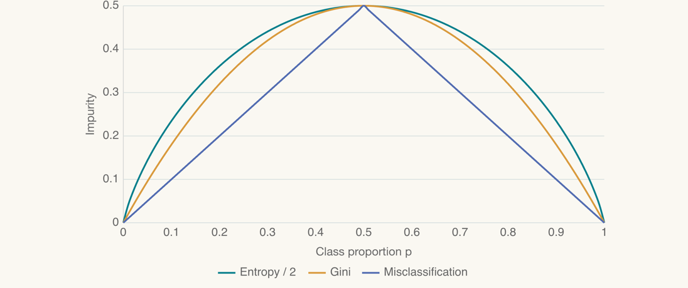
AI2 / BOUNDS & DECISION TREES
29
Gini、熵与误分类率的曲线
Decision Trees & Feature Selection · Impurity curves for binary classification
三者都在纯节点处为 0，在 p=0.5 最大。
简单地平均各子节点，会忽略不同分支的大小。
图中熵除以 2，只为和其他曲线同尺度比较。
Weighted entropy
= ∑ₓ P(X=x) H(Y | X=x)
Weighted Gini
= ∑ₓ P(X=x) G(Y | X=x)
计算信息增益时应使用未缩放的熵。
信息增益
X 是用于划分的特征，Y 是标签。
划分前熵减去划分后加权熵，得到信息增益。
在同一个节点上，选择信息增益最大的候选。
IG(Y,X) = H(Y)−H(Y|X)
Best split = argmaxₓ IG(Y,X)
分裂后的不纯度必须加权
每个子节点先独立计算标签不纯度。
再按该分支的样本比例加权。
W3-DT · PDF p. 8, 9,13–14, 9
Notes:
资料来源：W3-DT · PDF p. 8, 9,13–14, 9。
{"title": "Gini、熵与误分类率的曲线", "en": "Impurity curves for binary classification", "body": ["三者都在纯节点处为 0，在 p=0.5 最大。", "图中熵除以 2，只为和其他曲线同尺度比较。", "计算信息增益时应使用未缩放的熵。"], "formula": "", "kind": "chart", "source": "8", "chart": {"type": "scatter", "series": [{"name": "Entropy / 2", "xValues": [0.0, 0.01, 0.02, 0.03, 0.04, 0.05, 0.06, 0.07, 0.08, 0.09, 0.1, 0.11, 0.12, 0.13, 0.14, 0.15, 0.16, 0.17, 0.18, 0.19, 0.2, 0.21, 0.22, 0.23, 0.24, 0.25, 0.26, 0.27, 0.28, 0.29, 0.3, 0.31, 0.32, 0.33, 0.34, 0.35, 0.36, 0.37, 0.38, 0.39, 0.4, 0.41, 0.42, 0.43, 0.44, 0.45, 0.46, 0.47, 0.48, 0.49, 0.5, 0.51, 0.52, 0.53, 0.54, 0.55, 0.56, 0.57, 0.58, 0.59, 0.6, 0.61, 0.62, 0.63, 0.64, 0.65, 0.66, 0.67, 0.68, 0.69, 0.7, 0.71, 0.72, 0.73, 0.74, 0.75, 0.76, 0.77, 0.78, 0.79, 0.8, 0.81, 0.82, 0.83, 0.84, 0.85, 0.86, 0.87, 0.88, 0.89, 0.9, 0.91, 0.92, 0.93, 0.94, 0.95, 0.96, 0.97, 0.98, 0.99, 1.0], "values": [0.0, 0.04039656794795559, 0.07072027127091034, 0.0971959289157881, 0.12114609454120741, 0.14319847855797813, 0.16372245957723813, 0.18296182545011166, 0.2010895951011364, 0.21823490853205144, 0.2344977967946406, 0.249957979082264, 0.2646804326436822, 0.2787190925139945, 0.292119405821428, 0.3049201523582002, 0.3171547773202831, 0.32885238937210975, 0.3400385228641399, 0.3507357299419487, 0.36096404744368116, 0.37074136996563684, 0.38008375148098283, 0.38900565177326885, 0.39752013969226113, 0.4056390622295664, 0.4133731862463089, 0.42073231810408784, 0.4277254052800653, 0.43436062316970225, 0.44064544961534635, 0.4465867291889284, 0.4521907288622469, 0.4574631863898638, 0.46240935248651505, 0.4670340276877455, 0.4713415946277461, 0.47533604634353294, 0.47902101111314976, 0.4823997742525436, 0.4854752972273343, 0.48825023437891196, 0.4907269475168268, 0.49290751858945986, 0.4947937606110278, 0.49638722699390414, 0.49768921941011285, 0.4987007942838698, 0.4994227679976009, 0.49985572087640495, 0.5, 0.49985572087640495, 0.4994227679976009, 0.4987007942838698, 0.49768921941011285, 0.49638722699390414, 0.4947937606110278, 0.4929075185894599, 0.49072694751682683, 0.488250234378912, 0.4854752972273343, 0.4823997742525436, 0.47902101111314976, 0.47533604634353294, 0.4713415946277461, 0.4670340276877455, 0.462409352486515, 0.4574631863898637, 0.45219072886224687, 0.4465867291889284, 0.44064544961534635, 0.4343606231697023, 0.4277254052800653, 0.42073231810408784, 0.4133731862463089, 0.4056390622295664, 0.39752013969226113, 0.3890056517732688, 0.3800837514809828, 0.3707413699656368, 0.36096404744368116, 0.3507357299419487, 0.34003852286413994, 0.32885238937210975, 0.3171547773202831, 0.30492015235820025, 0.292119405821428, 0.2787190925139945, 0.2646804326436822, 0.24995797908226397, 0.23449779679464056, 0.2182349085320514, 0.20108959510113633, 0.18296182545011153, 0.16372245957723822, 0.14319847855797815, 0.12114609454120746, 0.09719592891578815, 0.07072027127091038, 0.04039656794795562, 0.0]}, {"name": "Gini", "xValues": [0.0, 0.01, 0.02, 0.03, 0.04, 0.05, 0.06, 0.07, 0.08, 0.09, 0.1, 0.11, 0.12, 0.13, 0.14, 0.15, 0.16, 0.17, 0.18, 0.19, 0.2, 0.21, 0.22, 0.23, 0.24, 0.25, 0.26, 0.27, 0.28, 0.29, 0.3, 0.31, 0.32, 0.33, 0.34, 0.35, 0.36, 0.37, 0.38, 0.39, 0.4, 0.41, 0.42, 0.43, 0.44, 0.45, 0.46, 0.47, 0.48, 0.49, 0.5, 0.51, 0.52, 0.53, 0.54, 0.55, 0.56, 0.57, 0.58, 0.59, 0.6, 0.61, 0.62, 0.63, 0.64, 0.65, 0.66, 0.67, 0.68, 0.69, 0.7, 0.71, 0.72, 0.73, 0.74, 0.75, 0.76, 0.77, 0.78, 0.79, 0.8, 0.81, 0.82, 0.83, 0.84, 0.85, 0.86, 0.87, 0.88, 0.89, 0.9, 0.91, 0.92, 0.93, 0.94, 0.95, 0.96, 0.97, 0.98, 0.99, 1.0], "values": [0.0, 0.0198, 0.0392, 0.058199999999999995, 0.0768, 0.095, 0.11279999999999998, 0.1302, 0.1472, 0.1638, 0.18000000000000002, 0.1958, 0.2112, 0.2262, 0.24080000000000001, 0.255, 0.2688, 0.2822, 0.2952, 0.3078, 0.32000000000000006, 0.3318, 0.3432, 0.3542, 0.3648, 0.375, 0.38480000000000003, 0.3942, 0.4032, 0.41179999999999994, 0.42, 0.42779999999999996, 0.4352, 0.4422, 0.4488, 0.45499999999999996, 0.4608, 0.4662, 0.4712, 0.4758, 0.48, 0.48380000000000006, 0.4872, 0.4902, 0.49280000000000007, 0.49500000000000005, 0.4968000000000001, 0.4982, 0.4992, 0.4998, 0.5, 0.4998, 0.4992, 0.4982, 0.4968, 0.495, 0.49279999999999996, 0.4902, 0.4872, 0.4838, 0.48, 0.4758, 0.4712, 0.4662, 0.4608, 0.45499999999999996, 0.4488, 0.4422, 0.4352, 0.4278, 0.42000000000000004, 0.41180000000000005, 0.4032, 0.3942, 0.38480000000000003, 0.375, 0.3648, 0.35419999999999996, 0.34319999999999995, 0.3318, 0.31999999999999995, 0.3077999999999999, 0.2952000000000001, 0.28220000000000006, 0.26880000000000004, 0.255, 0.24080000000000001, 0.2262, 0.2112, 0.19579999999999997, 0.17999999999999997, 0.16379999999999995, 0.14719999999999994, 0.13019999999999993, 0.1128000000000001, 0.09500000000000008, 0.07680000000000006, 0.05820000000000005, 0.03920000000000003, 0.01980000000000002, 0.0]}, {"name": "Misclassification", "xValues": [0.0, 0.01, 0.02, 0.03, 0.04, 0.05, 0.06, 0.07, 0.08, 0.09, 0.1, 0.11, 0.12, 0.13, 0.14, 0.15, 0.16, 0.17, 0.18, 0.19, 0.2, 0.21, 0.22, 0.23, 0.24, 0.25, 0.26, 0.27, 0.28, 0.29, 0.3, 0.31, 0.32, 0.33, 0.34, 0.35, 0.36, 0.37, 0.38, 0.39, 0.4, 0.41, 0.42, 0.43, 0.44, 0.45, 0.46, 0.47, 0.48, 0.49, 0.5, 0.51, 0.52, 0.53, 0.54, 0.55, 0.56, 0.57, 0.58, 0.59, 0.6, 0.61, 0.62, 0.63, 0.64, 0.65, 0.66, 0.67, 0.68, 0.69, 0.7, 0.71, 0.72, 0.73, 0.74, 0.75, 0.76, 0.77, 0.78, 0.79, 0.8, 0.81, 0.82, 0.83, 0.84, 0.85, 0.86, 0.87, 0.88, 0.89, 0.9, 0.91, 0.92, 0.93, 0.94, 0.95, 0.96, 0.97, 0.98, 0.99, 1.0], "values": [0.0, 0.01, 0.02, 0.03, 0.04, 0.05, 0.06, 0.07, 0.08, 0.09, 0.1, 0.11, 0.12, 0.13, 0.14, 0.15, 0.16, 0.17, 0.18, 0.19, 0.2, 0.21, 0.22, 0.23, 0.24, 0.25, 0.26, 0.27, 0.28, 0.29, 0.3, 0.31, 0.32, 0.33, 0.34, 0.35, 0.36, 0.37, 0.38, 0.39, 0.4, 0.41, 0.42, 0.43, 0.44, 0.45, 0.46, 0.47, 0.48, 0.49, 0.5, 0.49, 0.48, 0.47, 0.45999999999999996, 0.44999999999999996, 0.43999999999999995, 0.43000000000000005, 0.42000000000000004, 0.41000000000000003, 0.4, 0.39, 0.38, 0.37, 0.36, 0.35, 0.33999999999999997, 0.32999999999999996, 0.31999999999999995, 0.31000000000000005, 0.30000000000000004, 0.29000000000000004, 0.28, 0.27, 0.26, 0.25, 0.24, 0.22999999999999998, 0.21999999999999997, 0.20999999999999996, 0.19999999999999996, 0.18999999999999995, 0.18000000000000005, 0.17000000000000004, 0.16000000000000003, 0.15000000000000002, 0.14, 0.13, 0.12, 0.10999999999999999, 0.09999999999999998, 0.08999999999999997, 0.07999999999999996, 0.06999999999999995, 0.06000000000000005, 0.050000000000000044, 0.040000000000000036, 0.030000000000000027, 0.020000000000000018, 0.010000000000000009, 0.0]}], "xTitle": "Class proportion p", "yTitle": "Impurity"}}
{"title": "分裂后的不纯度必须加权", "en": "Weighted impurity after a split", "body": ["每个子节点先独立计算标签不纯度。", "再按该分支的样本比例加权。", "简单地平均各子节点，会忽略不同分支的大小。"], "formula": "Weighted entropy\n= ∑ₓ P(X=x) H(Y | X=x)\n\nWeighted Gini\n= ∑ₓ P(X=x) G(Y | X=x)", "kind": "concept", "source": "9,13–14"}
{"title": "信息增益", "en": "Information gain", "body": ["X 是用于划分的特征，Y 是标签。", "划分前熵减去划分后加权熵，得到信息增益。", "在同一个节点上，选择信息增益最大的候选。"], "formula": "IG(Y,X) = H(Y)−H(Y|X)\n\nBest split = argmaxₓ IG(Y,X)", "kind": "concept", "source": "9"}
三者都在纯节点处为 0，在 p=0.5 最大。
图中熵除以 2，只为和其他曲线同尺度比较。
计算信息增益时应使用未缩放的熵。
Decision tree split diagram
分裂后的不纯度必须加权
每个子节点先独立计算标签不纯度。
再按该分支的样本比例加权。
简单地平均各子节点，会忽略不同分支的大小。
Weighted entropy
= ∑ₓ P(X=x) H(Y | X=x)
Weighted Gini
= ∑ₓ P(X=x) G(Y | X=x)
信息增益
X 是用于划分的特征，Y 是标签。
划分前熵减去划分后加权熵，得到信息增益。
在同一个节点上，选择信息增益最大的候选。
IG(Y,X) = H(Y)−H(Y|X)
Best split = argmaxₓ IG(Y,X)

Slide 30
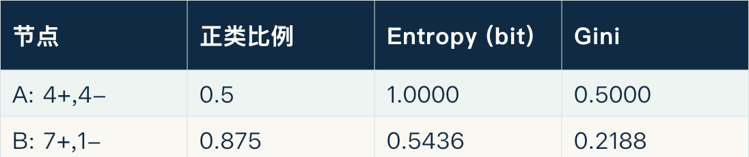
AI2 / BOUNDS & DECISION TREES
30
例题 2：不纯度的快速比较
Decision Trees & Feature Selection · Example 2: comparing impurity measures
节点 | 正类比例 | Entropy (bit) | Gini
A: 4+,4− | 0.5 | 1.0000 | 0.5000
B: 7+,1− | 0.875 | 0.5436 | 0.2188
节点 A 的正负样本数为 4 与 4。
节点 B 的正负样本数为 7 与 1。
比较两者的熵与 Gini，判断哪个更纯。
W3-DT · PDF p. 7–9
Notes:
资料来源：W3-DT · PDF p. 7–9。
{"title": "例题 2：不纯度的快速比较", "en": "Example 2: comparing impurity measures", "body": ["节点 A 的正负样本数为 4 与 4。", "节点 B 的正负样本数为 7 与 1。", "比较两者的熵与 Gini，判断哪个更纯。"], "formula": "", "kind": "table", "source": "7–9", "table": [["节点", "正类比例", "Entropy (bit)", "Gini"], ["A: 4+,4−", "0.5", "1.0000", "0.5000"], ["B: 7+,1−", "0.875", "0.5436", "0.2188"]], "notes": "补充例题。B 的两项不纯度都较小，因此更纯。"}
节点 / 正类比例 / Entropy (bit) / Gini
A: 4+,4− / 0.5 / 1.0000 / 0.5000
B: 7+,1− / 0.875 / 0.5436 / 0.2188
节点 A 的正负样本数为 4 与 4。
节点 B 的正负样本数为 7 与 1。
比较两者的熵与 Gini，判断哪个更纯。

Slide 31
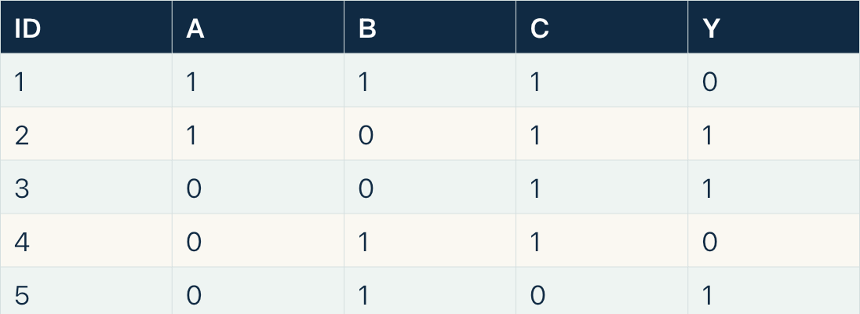
AI2 / BOUNDS & DECISION TREES
31
五名患者的教学数据
Decision Trees & Feature Selection · The five-patient teaching dataset
ID | A | B | C | Y
1 | 1 | 1 | 1 | 0
2 | 1 | 0 | 1 | 1
3 | 0 | 0 | 1 | 1
4 | 0 | 1 | 1 | 0
5 | 0 | 1 | 0 | 1
第 3 步比较三个信息增益，选择根节点。
标签熵的完整计算
5 个样本中，正类有 3 个，负类有 2 个。
先把频数转换为经验概率。
再代入二元熵定义。
P(Y=1)=3/5, P(Y=0)=2/5
H(Y) = −(3/5)log₂(3/5)
−(2/5)log₂(2/5)
≈ 0.970951 bit
A、B、C 为二值生物标志物，T=1，F=0。
标签为诊断结果：1 表示癌症，0 表示正常。
此数据仅用于演示建树算法。
例题 3：选择根节点
用本页五个样本训练分类树。
第 1 步求标签熵 H(Y)。
第 2 步分别求 H(Y|A)、H(Y|B)、H(Y|C)。
W3-DT · PDF p. 10, 11–15, 12
Notes:
资料来源：W3-DT · PDF p. 10, 11–15, 12。
{"title": "五名患者的教学数据", "en": "The five-patient teaching dataset", "body": ["A、B、C 为二值生物标志物，T=1，F=0。", "标签为诊断结果：1 表示癌症，0 表示正常。", "此数据仅用于演示建树算法。"], "formula": "", "kind": "table", "source": "10", "table": [["ID", "A", "B", "C", "Y"], ["1", "1", "1", "1", "0"], ["2", "1", "0", "1", "1"], ["3", "0", "0", "1", "1"], ["4", "0", "1", "1", "0"], ["5", "0", "1", "0", "1"]]}
{"title": "例题 3：选择根节点", "en": "Example 3: choosing the root feature", "body": ["用上一页五个样本训练分类树。", "第 1 步求标签熵 H(Y)。", "第 2 步分别求 H(Y|A)、H(Y|B)、H(Y|C)。", "第 3 步比较三个信息增益，选择根节点。"], "formula": "", "kind": "outline", "source": "11–15"}
{"title": "标签熵的完整计算", "en": "Calculating the label entropy", "body": ["5 个样本中，正类有 3 个，负类有 2 个。", "先把频数转换为经验概率。", "再代入二元熵定义。"], "formula": "P(Y=1)=3/5, P(Y=0)=2/5\n\nH(Y) = −(3/5)log₂(3/5)\n −(2/5)log₂(2/5)\n ≈ 0.970951 bit", "kind": "concept", "source": "12"}
ID / A / B / C / Y
1 / 1 / 1 / 1 / 0
2 / 1 / 0 / 1 / 1
3 / 0 / 0 / 1 / 1
4 / 0 / 1 / 1 / 0
5 / 0 / 1 / 0 / 1
A、B、C 为二值生物标志物，T=1，F=0。
标签为诊断结果：1 表示癌症，0 表示正常。
此数据仅用于演示建树算法。
例题 3：选择根节点
用本页五个样本训练分类树。
第 1 步求标签熵 H(Y)。
第 2 步分别求 H(Y|A)、H(Y|B)、H(Y|C)。
第 3 步比较三个信息增益，选择根节点。
标签熵的完整计算
5 个样本中，正类有 3 个，负类有 2 个。
先把频数转换为经验概率。
再代入二元熵定义。
P(Y=1)=3/5, P(Y=0)=2/5
H(Y) = −(3/5)log₂(3/5)
−(2/5)log₂(2/5)
≈ 0.970951 bit

Slide 32
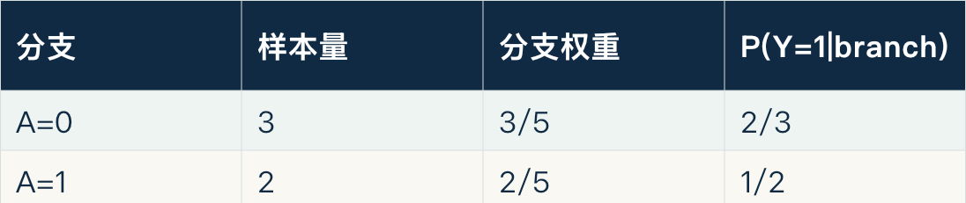
AI2 / BOUNDS & DECISION TREES
32
按 A 分裂：分支概率（1/2）
Decision Trees & Feature Selection · Splitting on A: branch probabilities
分支 | 样本量 | 分支权重 | P(Y=1|branch)
A=0 | 3 | 3/5 | 2/3
A=1 | 2 | 2/5 | 1/2
H(Y|A) = (3/5)h(2/3)+(2/5)h(1/2)
≈ 0.950978
IG(Y,A) ≈ 0.970951−0.950978
≈ 0.019973 bit
A=0 包含样本 3、4、5，标签为 1、0、1。
A=1 包含样本 1、2，标签为 0、1。
按 B 分裂：条件熵与增益
因此两个分支的不纯度不同，权重也不同。
B=0 包含样本 2、3，均为正类，熵为 0。
按 A 分裂：条件熵与增益
B=1 包含样本 1、4、5，标签为 0、0、1。
第一个分支的熵为 h(2/3)≈0.918296。
划分后已有一个完全纯的分支。
第二个分支的熵为 h(1/2)=1。
H(Y|B) = (2/5)×0+(3/5)h(1/3)
≈ 0.550978
IG(Y,B) ≈ 0.419973 bit
用分支大小加权后，剩余不确定性仍然很高。
W3-DT · PDF p. 13–14, 14–15, 15–17, 15
Notes:
资料来源：W3-DT · PDF p. 13–14, 14–15, 15–17, 15。
{"title": "按 A 分裂：分支概率", "en": "Splitting on A: branch probabilities", "body": ["A=0 包含样本 3、4、5，标签为 1、0、1。", "A=1 包含样本 1、2，标签为 0、1。", "因此两个分支的不纯度不同，权重也不同。"], "formula": "", "kind": "table", "source": "13–14", "table": [["分支", "样本量", "分支权重", "P(Y=1|branch)"], ["A=0", "3", "3/5", "2/3"], ["A=1", "2", "2/5", "1/2"]]}
{"title": "按 A 分裂：条件熵与增益", "en": "Splitting on A: conditional entropy and gain", "body": ["第一个分支的熵为 h(2/3)≈0.918296。", "第二个分支的熵为 h(1/2)=1。", "用分支大小加权后，剩余不确定性仍然很高。"], "formula": "H(Y|A) = (3/5)h(2/3)+(2/5)h(1/2)\n ≈ 0.950978\n\nIG(Y,A) ≈ 0.970951−0.950978\n ≈ 0.019973 bit", "kind": "concept", "source": "14–15"}
{"title": "按 B 分裂：条件熵与增益", "en": "Splitting on B: conditional entropy and gain", "body": ["B=0 包含样本 2、3，均为正类，熵为 0。", "B=1 包含样本 1、4、5，标签为 0、0、1。", "划分后已有一个完全纯的分支。"], "formula": "H(Y|B) = (2/5)×0+(3/5)h(1/3)\n ≈ 0.550978\n\nIG(Y,B) ≈ 0.419973 bit", "kind": "concept", "source": "15–17", "notes": "根据原始五行数据重算：B 的精确信息增益约0.419973，原课件写0.419为较粗的截断值。"}
{"title": "按 C 分裂：条件熵与增益", "en": "Splitting on C: conditional entropy and gain", "body": ["C=0 仅包含样本 5，是纯正类分支。", "C=1 包含样本 1、2、3、4，正负各 2 个。", "大分支仍完全混杂，因此增益低于 B。"], "formula": "H(Y|C) = (1/5)×0+(4/5)×1\n = 0.8\n\nIG(Y,C) = 0.970951−0.8\n ≈ 0.170951 bit", "kind": "concept", "source": "15"}
{"title": "根节点比较结果", "en": "Comparing the root split candidates", "body": ["B 的信息增益最大，应选作根节点。", "所有结果都使用相同父节点的 H(Y)。", "四舍五入到三位小数时，B 的增益为 0.420。"], "formula": "", "kind": "table", "source": "15", "table": [["特征", "H(Y|feature)", "IG(Y,feature)"], ["A", "0.950978", "0.019973"], ["B", "0.550978", "0.419973"], ["C", "0.800000", "0.170951"]]}
分支 / 样本量 / 分支权重 / P(Y=1|branch)
A=0 / 3 / 3/5 / 2/3
A=1 / 2 / 2/5 / 1/2
A=0 包含样本 3、4、5，标签为 1、0、1。
A=1 包含样本 1、2，标签为 0、1。
因此两个分支的不纯度不同，权重也不同。
按 A 分裂：条件熵与增益
第一个分支的熵为 h(2/3)≈0.918296。
第二个分支的熵为 h(1/2)=1。
用分支大小加权后，剩余不确定性仍然很高。
H(Y|A) = (3/5)h(2/3)+(2/5)h(1/2)
≈ 0.950978
IG(Y,A) ≈ 0.970951−0.950978
≈ 0.019973 bit
按 B 分裂：条件熵与增益
B=0 包含样本 2、3，均为正类，熵为 0。
B=1 包含样本 1、4、5，标签为 0、0、1。
划分后已有一个完全纯的分支。
H(Y|B) = (2/5)×0+(3/5)h(1/3)
≈ 0.550978
IG(Y,B) ≈ 0.419973 bit

Slide 33
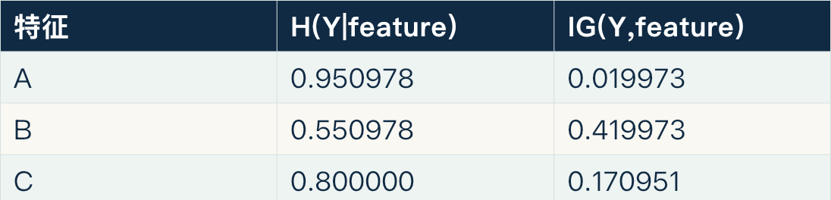
AI2 / BOUNDS & DECISION TREES
33
按 A 分裂：分支概率（2/2）
Decision Trees & Feature Selection · Splitting on A: branch probabilities
按 C 分裂：条件熵与增益
特征 | H(Y|feature) | IG(Y,feature)
A | 0.950978 | 0.019973
B | 0.550978 | 0.419973
C | 0.800000 | 0.170951
C=0 仅包含样本 5，是纯正类分支。
C=1 包含样本 1、2、3、4，正负各 2 个。
大分支仍完全混杂，因此增益低于 B。
H(Y|C) = (1/5)×0+(4/5)×1
= 0.8
IG(Y,C) = 0.970951−0.8
≈ 0.170951 bit
B 的信息增益最大，应选作根节点。
所有结果都使用相同父节点的 H(Y)。
四舍五入到三位小数时，B 的增益为 0.420。
根节点比较结果
W3-DT · PDF p. 13–14, 14–15, 15–17, 15
Notes:
资料来源：W3-DT · PDF p. 13–14, 14–15, 15–17, 15。
{"title": "按 A 分裂：分支概率", "en": "Splitting on A: branch probabilities", "body": ["A=0 包含样本 3、4、5，标签为 1、0、1。", "A=1 包含样本 1、2，标签为 0、1。", "因此两个分支的不纯度不同，权重也不同。"], "formula": "", "kind": "table", "source": "13–14", "table": [["分支", "样本量", "分支权重", "P(Y=1|branch)"], ["A=0", "3", "3/5", "2/3"], ["A=1", "2", "2/5", "1/2"]]}
{"title": "按 A 分裂：条件熵与增益", "en": "Splitting on A: conditional entropy and gain", "body": ["第一个分支的熵为 h(2/3)≈0.918296。", "第二个分支的熵为 h(1/2)=1。", "用分支大小加权后，剩余不确定性仍然很高。"], "formula": "H(Y|A) = (3/5)h(2/3)+(2/5)h(1/2)\n ≈ 0.950978\n\nIG(Y,A) ≈ 0.970951−0.950978\n ≈ 0.019973 bit", "kind": "concept", "source": "14–15"}
{"title": "按 B 分裂：条件熵与增益", "en": "Splitting on B: conditional entropy and gain", "body": ["B=0 包含样本 2、3，均为正类，熵为 0。", "B=1 包含样本 1、4、5，标签为 0、0、1。", "划分后已有一个完全纯的分支。"], "formula": "H(Y|B) = (2/5)×0+(3/5)h(1/3)\n ≈ 0.550978\n\nIG(Y,B) ≈ 0.419973 bit", "kind": "concept", "source": "15–17", "notes": "根据原始五行数据重算：B 的精确信息增益约0.419973，原课件写0.419为较粗的截断值。"}
{"title": "按 C 分裂：条件熵与增益", "en": "Splitting on C: conditional entropy and gain", "body": ["C=0 仅包含样本 5，是纯正类分支。", "C=1 包含样本 1、2、3、4，正负各 2 个。", "大分支仍完全混杂，因此增益低于 B。"], "formula": "H(Y|C) = (1/5)×0+(4/5)×1\n = 0.8\n\nIG(Y,C) = 0.970951−0.8\n ≈ 0.170951 bit", "kind": "concept", "source": "15"}
{"title": "根节点比较结果", "en": "Comparing the root split candidates", "body": ["B 的信息增益最大，应选作根节点。", "所有结果都使用相同父节点的 H(Y)。", "四舍五入到三位小数时，B 的增益为 0.420。"], "formula": "", "kind": "table", "source": "15", "table": [["特征", "H(Y|feature)", "IG(Y,feature)"], ["A", "0.950978", "0.019973"], ["B", "0.550978", "0.419973"], ["C", "0.800000", "0.170951"]]}
按 C 分裂：条件熵与增益
C=0 仅包含样本 5，是纯正类分支。
C=1 包含样本 1、2、3、4，正负各 2 个。
大分支仍完全混杂，因此增益低于 B。
H(Y|C) = (1/5)×0+(4/5)×1
= 0.8
IG(Y,C) = 0.970951−0.8
≈ 0.170951 bit
根节点比较结果
特征 / H(Y|feature) / IG(Y,feature)
A / 0.950978 / 0.019973
B / 0.550978 / 0.419973
C / 0.800000 / 0.170951
B 的信息增益最大，应选作根节点。
所有结果都使用相同父节点的 H(Y)。
四舍五入到三位小数时，B 的增益为 0.420。

Slide 34
AI2 / BOUNDS & DECISION TREES
34
第一层划分后的两个分支（1/2）
Decision Trees & Feature Selection · The two branches after splitting on B
B=0：样本 2、3，标签全为 1，可形成正类叶节点。
Within B=1:
IDs 1,4,5
A = [1,0,0]
C = [1,1,0]
Y = [0,0,1]
B=1：样本 1、4、5，标签为 0、0、1，仍需继续
划分。
在子节点内，必须使用该节点自己的经验分布。
B = 0: IDs {2,3} → Y=1
B = 1: IDs {1,4,5}
labels {0,0,1}
例题 4：第二层计算与答案
A=1 分支是纯负类，A=0 分支正负各一个。
例题 4：第二层选择哪个特征
按 C 分裂后，C=1 的两个样本均负类，C=0 的样
本为正类。
只考察 B=1 的三个样本。
此节点熵为 h(1/3)≈0.918296。
C 的增益更大，且直接得到纯叶节点。
分别计算剩余特征 A、C 的信息增益。
W3-DT · PDF p. 16–18, 18
Notes:
资料来源：W3-DT · PDF p. 16–18, 18。
{"title": "第一层划分后的两个分支", "en": "The two branches after splitting on B", "body": ["B=0：样本 2、3，标签全为 1，可形成正类叶节点。", "B=1：样本 1、4、5，标签为 0、0、1，仍需继续划分。", "在子节点内，必须使用该节点自己的经验分布。"], "formula": "B = 0: IDs {2,3} → Y=1\n\nB = 1: IDs {1,4,5}\n labels {0,0,1}", "kind": "concept", "source": "16–18"}
{"title": "例题 4：第二层选择哪个特征", "en": "Example 4: choosing the next feature", "body": ["只考察 B=1 的三个样本。", "此节点熵为 h(1/3)≈0.918296。", "分别计算剩余特征 A、C 的信息增益。"], "formula": "Within B=1:\nIDs 1,4,5\n\nA = [1,0,0]\nC = [1,1,0]\nY = [0,0,1]", "kind": "example", "source": "18", "notes": "补充完成原课件“在各分支递归”的步骤。"}
{"title": "例题 4：第二层计算与答案", "en": "Example 4: second-level solution", "body": ["A=1 分支是纯负类，A=0 分支正负各一个。", "按 C 分裂后，C=1 的两个样本均负类，C=0 的样本为正类。", "C 的增益更大，且直接得到纯叶节点。"], "formula": "IG(A | B=1)\n= 0.918296−(2/3)×1 ≈ 0.251629\n\nIG(C | B=1)\n= 0.918296−0 = 0.918296", "kind": "example", "source": "18"}
{"title": "完整树的规则与预测", "en": "Rules and predictions of the completed tree", "body": ["这组训练数据在第二层已经可以完全分开。", "叶节点用多数类预测，这里各叶都为纯节点。", "训练误差为零，不等于未知数据上的误差为零。"], "formula": "", "kind": "table", "source": "16–18", "table": [["路径", "覆盖的训练样本", "预测类别"], ["B=0", "2,3", "1"], ["B=1 且 C=1", "1,4", "0"], ["B=1 且 C=0", "5", "1"]]}
B=0：样本 2、3，标签全为 1，可形成正类叶节点。
B=1：样本 1、4、5，标签为 0、0、1，仍需继续划分。
在子节点内，必须使用该节点自己的经验分布。
B = 0: IDs {2,3} → Y=1
B = 1: IDs {1,4,5}
labels {0,0,1}
例题 4：第二层选择哪个特征
只考察 B=1 的三个样本。
此节点熵为 h(1/3)≈0.918296。
分别计算剩余特征 A、C 的信息增益。
Within B=1:
IDs 1,4,5
A = [1,0,0]
C = [1,1,0]
Y = [0,0,1]
例题 4：第二层计算与答案
A=1 分支是纯负类，A=0 分支正负各一个。
按 C 分裂后，C=1 的两个样本均负类，C=0 的样本为正类。
C 的增益更大，且直接得到纯叶节点。

Slide 35
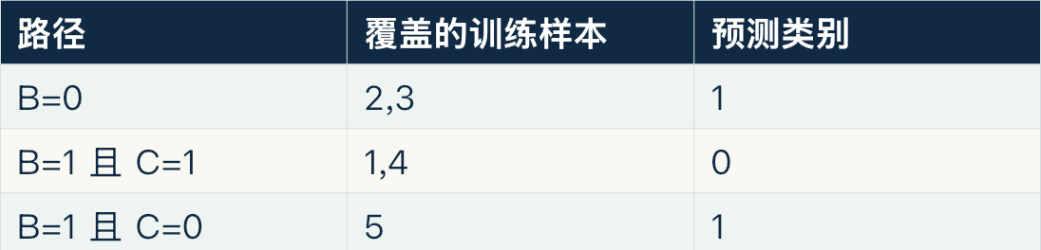
AI2 / BOUNDS & DECISION TREES
35
第一层划分后的两个分支（2/2）
Decision Trees & Feature Selection · The two branches after splitting on B
IG(A | B=1)
= 0.918296−(2/3)×1 ≈ 0.251629
IG(C | B=1)
= 0.918296−0 = 0.918296
完整树的规则与预测
路径 | 覆盖的训练样本 | 预测类别
B=0 | 2,3 | 1
B=1 且 C=1 | 1,4 | 0
B=1 且 C=0 | 5 | 1
这组训练数据在第二层已经可以完全分开。
叶节点用多数类预测，这里各叶都为纯节点。
训练误差为零，不等于未知数据上的误差为零。
W3-DT · PDF p. 16–18, 18
Notes:
资料来源：W3-DT · PDF p. 16–18, 18。
{"title": "第一层划分后的两个分支", "en": "The two branches after splitting on B", "body": ["B=0：样本 2、3，标签全为 1，可形成正类叶节点。", "B=1：样本 1、4、5，标签为 0、0、1，仍需继续划分。", "在子节点内，必须使用该节点自己的经验分布。"], "formula": "B = 0: IDs {2,3} → Y=1\n\nB = 1: IDs {1,4,5}\n labels {0,0,1}", "kind": "concept", "source": "16–18"}
{"title": "例题 4：第二层选择哪个特征", "en": "Example 4: choosing the next feature", "body": ["只考察 B=1 的三个样本。", "此节点熵为 h(1/3)≈0.918296。", "分别计算剩余特征 A、C 的信息增益。"], "formula": "Within B=1:\nIDs 1,4,5\n\nA = [1,0,0]\nC = [1,1,0]\nY = [0,0,1]", "kind": "example", "source": "18", "notes": "补充完成原课件“在各分支递归”的步骤。"}
{"title": "例题 4：第二层计算与答案", "en": "Example 4: second-level solution", "body": ["A=1 分支是纯负类，A=0 分支正负各一个。", "按 C 分裂后，C=1 的两个样本均负类，C=0 的样本为正类。", "C 的增益更大，且直接得到纯叶节点。"], "formula": "IG(A | B=1)\n= 0.918296−(2/3)×1 ≈ 0.251629\n\nIG(C | B=1)\n= 0.918296−0 = 0.918296", "kind": "example", "source": "18"}
{"title": "完整树的规则与预测", "en": "Rules and predictions of the completed tree", "body": ["这组训练数据在第二层已经可以完全分开。", "叶节点用多数类预测，这里各叶都为纯节点。", "训练误差为零，不等于未知数据上的误差为零。"], "formula": "", "kind": "table", "source": "16–18", "table": [["路径", "覆盖的训练样本", "预测类别"], ["B=0", "2,3", "1"], ["B=1 且 C=1", "1,4", "0"], ["B=1 且 C=0", "5", "1"]]}
IG(A | B=1)
= 0.918296−(2/3)×1 ≈ 0.251629
IG(C | B=1)
= 0.918296−0 = 0.918296
完整树的规则与预测
路径 / 覆盖的训练样本 / 预测类别
B=0 / 2,3 / 1
B=1 且 C=1 / 1,4 / 0
B=1 且 C=0 / 5 / 1
这组训练数据在第二层已经可以完全分开。
叶节点用多数类预测，这里各叶都为纯节点。
训练误差为零，不等于未知数据上的误差为零。

Slide 36
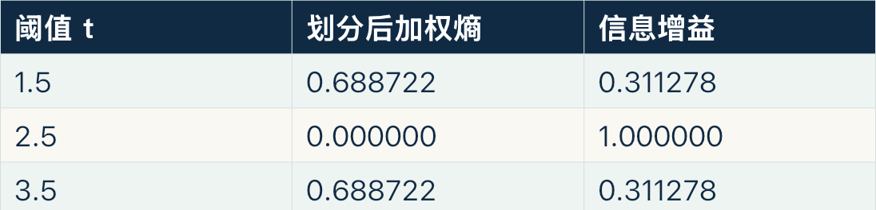
AI2 / BOUNDS & DECISION TREES
36
连续特征的阈值划分
Decision Trees & Feature Selection · Threshold splits for continuous features
实值特征可以用 X≤t 与 X>t 构成两个子节点。
父节点熵为 1 bit。
候选阈值可放在排序后相邻不同值之间。
比较 t=1.5、2.5、3.5，选择最优阈值。
每个阈值都计算加权不纯度或信息增益。
Split at threshold t:
Left: X ≤ t
Right: X > t
例题 5：比较连续阈值
阈值 t | 划分后加权熵 | 信息增益
1.5 | 0.688722 | 0.311278
2.5 | 0.000000 | 1.000000
3.5 | 0.688722 | 0.311278
特征值 X=[1,2,3,4]，标签 Y=[0,0,1,1]。
W3-DT · PDF p. 17, 9,17
Notes:
资料来源：W3-DT · PDF p. 17, 9,17。
{"title": "连续特征的阈值划分", "en": "Threshold splits for continuous features", "body": ["实值特征可以用 X≤t 与 X>t 构成两个子节点。", "候选阈值可放在排序后相邻不同值之间。", "每个阈值都计算加权不纯度或信息增益。"], "formula": "Split at threshold t:\n\nLeft: X ≤ t\nRight: X > t", "kind": "concept", "source": "17", "notes": "相邻不同值中点的候选构造为补充解释。"}
{"title": "例题 5：比较连续阈值", "en": "Example 5: comparing thresholds", "body": ["特征值 X=[1,2,3,4]，标签 Y=[0,0,1,1]。", "父节点熵为 1 bit。", "比较 t=1.5、2.5、3.5，选择最优阈值。"], "formula": "", "kind": "table", "source": "9,17", "table": [["阈值 t", "划分后加权熵", "信息增益"], ["1.5", "0.688722", "0.311278"], ["2.5", "0.000000", "1.000000"], ["3.5", "0.688722", "0.311278"]], "notes": "补充例题，最优阈值为2.5。"}
实值特征可以用 X≤t 与 X>t 构成两个子节点。
候选阈值可放在排序后相邻不同值之间。
每个阈值都计算加权不纯度或信息增益。
Split at threshold t:
Left: X ≤ t
Right: X > t
例题 5：比较连续阈值
阈值 t / 划分后加权熵 / 信息增益
1.5 / 0.688722 / 0.311278
2.5 / 0.000000 / 1.000000
3.5 / 0.688722 / 0.311278
特征值 X=[1,2,3,4]，标签 Y=[0,0,1,1]。
父节点熵为 1 bit。
比较 t=1.5、2.5、3.5，选择最优阈值。

Slide 37
AI2 / BOUNDS & DECISION TREES
37
贪心建树的伪代码
Decision Trees & Feature Selection · Greedy tree induction: pseudocode
grow_tree(S):
if pure(S) or stop(S):
return majority_leaf(S)
split = best_gain_split(S)
if no valid split:
return majority_leaf(S)
for part in partition(S,split):
child = grow_tree(part)
return node(split, children)
每次只优化当前节点的分裂。
对子集递归，不会保证得到全局最优整棵树。
若无有效分裂或达到约束，返回多数类叶节点。
W3-DT · PDF p. 6,18–19
Notes:
资料来源：W3-DT · PDF p. 6,18–19。
{"title": "贪心建树的伪代码", "en": "Greedy tree induction: pseudocode", "body": ["每次只优化当前节点的分裂。", "对子集递归，不会保证得到全局最优整棵树。", "若无有效分裂或达到约束，返回多数类叶节点。"], "formula": "", "kind": "code", "source": "6,18–19", "code": "def grow_tree(S, remaining_features):\n if pure(S) or stopping_rule(S):\n return leaf(majority_label(S))\n split = best_information_gain_split(\n S, remaining_features)\n if split is None:\n return leaf(majority_label(S))\n children = [grow_tree(part, updated_features)\n for part in partition(S, split)]\n return node(split, children)", "notes": "算法伪代码，pure、stopping_rule 等为说明性接口，不是可直接运行的库函数。"}
grow_tree(S):
if pure(S) or stop(S):
return majority_leaf(S)
split = best_gain_split(S)
if no valid split:
return majority_leaf(S)
for part in partition(S,split):
child = grow_tree(part)
return node(split, children)
每次只优化当前节点的分裂。
对子集递归，不会保证得到全局最优整棵树。
若无有效分裂或达到约束，返回多数类叶节点。

Slide 38
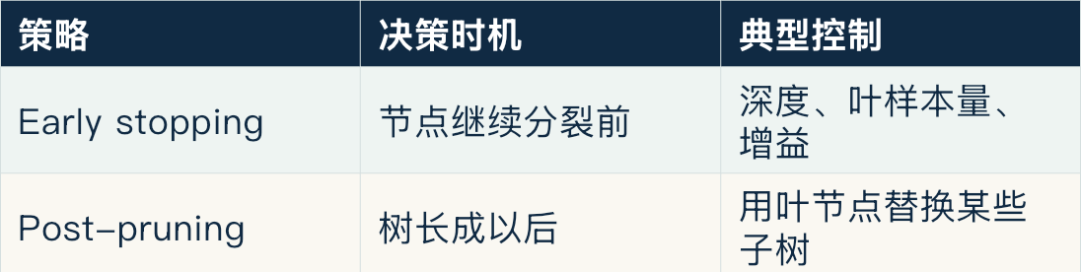
AI2 / BOUNDS & DECISION TREES
38
停止生长与过拟合
Decision Trees & Feature Selection · Stopping tree growth and overfitting
训练熵持续下降，不代表测试表现持续变好。
两者都在拟合训练数据与控制复杂度之间折中。
深树可能把偶然噪声也编码成分裂规则。
因此即使叶节点还不纯，也可以合理停止。
控制复杂度要靠验证数据，不靠最终测试集反复试
验。
提前停止与后剪枝
策略 | 决策时机 | 典型控制
Early stopping | 节点继续分裂前 | 深度、叶样本量、增益
Post-pruning | 树长成以后 | 用叶节点替换某些子树
提前停止：限制最大深度、最小叶样本数或最小增
益。
后剪枝：先长出较大的树，再删除收益不足的子树。
W3-DT · PDF p. 18
Notes:
资料来源：W3-DT · PDF p. 18。
{"title": "停止生长与过拟合", "en": "Stopping tree growth and overfitting", "body": ["训练熵持续下降，不代表测试表现持续变好。", "深树可能把偶然噪声也编码成分裂规则。", "因此即使叶节点还不纯，也可以合理停止。", "控制复杂度要靠验证数据，不靠最终测试集反复试验。"], "formula": "", "kind": "outline", "source": "18"}
{"title": "提前停止与后剪枝", "en": "Early stopping and post-pruning", "body": ["提前停止：限制最大深度、最小叶样本数或最小增益。", "后剪枝：先长出较大的树，再删除收益不足的子树。", "两者都在拟合训练数据与控制复杂度之间折中。"], "formula": "", "kind": "table", "source": "18", "table": [["策略", "决策时机", "典型控制"], ["Early stopping", "节点继续分裂前", "深度、叶样本量、增益"], ["Post-pruning", "树长成以后", "用叶节点替换某些子树"]]}
训练熵持续下降，不代表测试表现持续变好。
深树可能把偶然噪声也编码成分裂规则。
因此即使叶节点还不纯，也可以合理停止。
控制复杂度要靠验证数据，不靠最终测试集反复试验。
提前停止与后剪枝
策略 / 决策时机 / 典型控制
Early stopping / 节点继续分裂前 / 深度、叶样本量、增益
Post-pruning / 树长成以后 / 用叶节点替换某些子树
提前停止：限制最大深度、最小叶样本数或最小增益。
后剪枝：先长出较大的树，再删除收益不足的子树。
两者都在拟合训练数据与控制复杂度之间折中。

Slide 39
AI2 / BOUNDS & DECISION TREES
39
决策树的局限
Decision Trees & Feature Selection · Limitations of individual decision trees
不稳定：数据的小变动可能导致树结构变化很大。
贪心搜索：局部最优分裂不保证整棵树最优。
单棵树的预测性能可能弱于更强的模型或集成。
模型优劣取决于数据与评估协议，不应作普遍排名。
随机森林与梯度提升
随机森林组合多棵具有随机差异的树。
梯度提升顺序增加树，以改进当前模型。
两者都利用多个树的组合，缓解单棵树的一些局限。
代价是模型整体通常更难用一条简单路径解释。
W3-DT · PDF p. 19, 3,19
Notes:
资料来源：W3-DT · PDF p. 19, 3,19。
{"title": "决策树的局限", "en": "Limitations of individual decision trees", "body": ["不稳定：数据的小变动可能导致树结构变化很大。", "贪心搜索：局部最优分裂不保证整棵树最优。", "单棵树的预测性能可能弱于更强的模型或集成。", "模型优劣取决于数据与评估协议，不应作普遍排名。"], "formula": "", "kind": "outline", "source": "19"}
{"title": "随机森林与梯度提升", "en": "Random forests and gradient boosting", "body": ["随机森林组合多棵具有随机差异的树。", "梯度提升顺序增加树，以改进当前模型。", "两者都利用多个树的组合，缓解单棵树的一些局限。", "代价是模型整体通常更难用一条简单路径解释。"], "formula": "", "kind": "outline", "source": "3,19", "notes": "资料中提及 XGBoost 作为梯度提升树示例。"}
不稳定：数据的小变动可能导致树结构变化很大。
贪心搜索：局部最优分裂不保证整棵树最优。
单棵树的预测性能可能弱于更强的模型或集成。
模型优劣取决于数据与评估协议，不应作普遍排名。
随机森林与梯度提升
随机森林组合多棵具有随机差异的树。
梯度提升顺序增加树，以改进当前模型。
两者都利用多个树的组合，缓解单棵树的一些局限。
代价是模型整体通常更难用一条简单路径解释。

Slide 40
AI2 / BOUNDS & DECISION TREES
40
信息增益就是互信息
Decision Trees & Feature Selection · Information gain is mutual information
用特征 X 划分后，标签不确定性的平均减少量为
I(X;Y)。
I(X;Y) = H(X)+H(Y)−H(X,Y)
= H(X,Y)−H(Y|X)−H(X|Y)
= KL(P(X,Y) ∥ P(X)P(Y))
互信息对 X、Y 对称，建树时的角色仍不同。
ID3 在每个节点使用当前节点分布上的互信息。
IG(Y,X) = H(Y)−H(Y|X)
= I(X;Y)
= H(X)−H(X|Y)
互信息的概率表达式
联合分布与边缘分布乘积相同时，X 与 Y 独立。
互信息比较真实联合概率与独立假设下的概率。
互信息的等价形式
离散互信息非负，独立时等于零。
联合熵 H(X,Y) 与条件熵通过链式法则联系。
I(X;Y) =
∑ₓ∑ᵧ P(x,y) log₂[ P(x,y)
/ (P(x)P(
y)) ]
不同形式适合不同的计算起点。
离散情况的单位由对数底数决定。
W3-DT · PDF p. 20–21, 21
Notes:
资料来源：W3-DT · PDF p. 20–21, 21。
{"title": "信息增益就是互信息", "en": "Information gain is mutual information", "body": ["用特征 X 划分后，标签不确定性的平均减少量为 I(X;Y)。", "互信息对 X、Y 对称，建树时的角色仍不同。", "ID3 在每个节点使用当前节点分布上的互信息。"], "formula": "IG(Y,X) = H(Y)−H(Y|X)\n\n= I(X;Y)\n= H(X)−H(X|Y)", "kind": "concept", "source": "20–21"}
{"title": "互信息的等价形式", "en": "Equivalent formulas for mutual information", "body": ["联合熵 H(X,Y) 与条件熵通过链式法则联系。", "不同形式适合不同的计算起点。", "离散情况的单位由对数底数决定。"], "formula": "I(X;Y) = H(X)+H(Y)−H(X,Y)\n\n= H(X,Y)−H(Y|X)−H(X|Y)\n\n= KL(P(X,Y) ∥ P(X)P(Y))", "kind": "concept", "source": "21"}
{"title": "互信息的概率表达式", "en": "The probability form of mutual information", "body": ["联合分布与边缘分布乘积相同时，X 与 Y 独立。", "互信息比较真实联合概率与独立假设下的概率。", "离散互信息非负，独立时等于零。"], "formula": "I(X;Y) =\n∑ₓ∑ᵧ P(x,y) log₂[ P(x,y)\n / (P(x)P(y)) ]", "kind": "concept", "source": "21", "notes": "概率和式及非负性为 KL 表达式的补充解释。"}
用特征 X 划分后，标签不确定性的平均减少量为 I(X;Y)。
互信息对 X、Y 对称，建树时的角色仍不同。
ID3 在每个节点使用当前节点分布上的互信息。
IG(Y,X) = H(Y)−H(Y|X)
= I(X;Y)
= H(X)−H(X|Y)
互信息的等价形式
联合熵 H(X,Y) 与条件熵通过链式法则联系。
不同形式适合不同的计算起点。
离散情况的单位由对数底数决定。
I(X;Y) = H(X)+H(Y)−H(X,Y)
= H(X,Y)−H(Y|X)−H(X|Y)
= KL(P(X,Y) ∥ P(X)P(Y))
互信息的概率表达式
联合分布与边缘分布乘积相同时，X 与 Y 独立。
互信息比较真实联合概率与独立假设下的概率。
离散互信息非负，独立时等于零。
I(X;Y) =
∑ₓ∑ᵧ P(x,y) log₂[ P(x,y)
/ (P(x)P(y)) ]

Slide 41
AI2 / BOUNDS & DECISION TREES
41
例题 6：独立与完全共享信息
Decision Trees & Feature Selection · Example 6: independence and shared information
X 为公平二元变量，H(X)=1 bit。
情况 A：Y=X，观察 X 后标签完全确定。
情况 B：Y 是与 X 独立的公平二元变量。
A: H(Y)=1, H(Y|X)=0
I(X;Y)=1 bit
B: H(Y)=1, H(Y|X)=1
I(X;Y)=0 bit
W3-DT · PDF p. 21
Notes:
资料来源：W3-DT · PDF p. 21。
{"title": "例题 6：独立与完全共享信息", "en": "Example 6: independence and shared information", "body": ["X 为公平二元变量，H(X)=1 bit。", "情况 A：Y=X，观察 X 后标签完全确定。", "情况 B：Y 是与 X 独立的公平二元变量。"], "formula": "A: H(Y)=1, H(Y|X)=0\n I(X;Y)=1 bit\n\nB: H(Y)=1, H(Y|X)=1\n I(X;Y)=0 bit", "kind": "example", "source": "21"}
X 为公平二元变量，H(X)=1 bit。
情况 A：Y=X，观察 X 后标签完全确定。
情况 B：Y 是与 X 独立的公平二元变量。
A: H(Y)=1, H(Y|X)=0
I(X;Y)=1 bit
B: H(Y)=1, H(Y|X)=1
I(X;Y)=0 bit

Slide 42
AI2 / BOUNDS & DECISION TREES
42
互信息特征选择的目标
Decision Trees & Feature Selection · The objective of MI feature selection
在训练分类器前，先选择与标签相关的特征子集 S。
目标是尽量保留关于 Y 的信息。
穷举所有子集的搜索空间随特征数指数增长。
S* = argmax₍S⊆F₎ I(Y;S)
For a fixed feature budget:
|S| = K
相关性与冗余性的区别
相关性 relevance：特征本身对标签有多少信息。
冗余性 redundancy：它与已选特征共享多少信息。
两个特征都很相关，也可能几乎提供同一份信息。
Relevance: I(Y;Xᵢ)
Redundancy: I(Xₛ;Xᵢ), Xₛ∈S
W3-DT · PDF p. 22, 23
Notes:
资料来源：W3-DT · PDF p. 22, 23。
{"title": "互信息特征选择的目标", "en": "The objective of MI feature selection", "body": ["在训练分类器前，先选择与标签相关的特征子集 S。", "目标是尽量保留关于 Y 的信息。", "穷举所有子集的搜索空间随特征数指数增长。"], "formula": "S* = argmax₍S⊆F₎ I(Y;S)\n\nFor a fixed feature budget:\n|S| = K", "kind": "concept", "source": "22", "notes": "原课件给出无预算形式，本文显式加入后续算法采用的 |S|=K 约束。没有预算或代价时，离散互信息随加入特征不减，全集即为一个最优解。"}
{"title": "相关性与冗余性的区别", "en": "Relevance and redundancy", "body": ["相关性 relevance：特征本身对标签有多少信息。", "冗余性 redundancy：它与已选特征共享多少信息。", "两个特征都很相关，也可能几乎提供同一份信息。"], "formula": "Relevance: I(Y;Xᵢ)\n\nRedundancy: I(Xₛ;Xᵢ), Xₛ∈S", "kind": "concept", "source": "23"}
在训练分类器前，先选择与标签相关的特征子集 S。
目标是尽量保留关于 Y 的信息。
穷举所有子集的搜索空间随特征数指数增长。
S* = argmax₍S⊆F₎ I(Y;S)
For a fixed feature budget:
|S| = K
相关性与冗余性的区别
相关性 relevance：特征本身对标签有多少信息。
冗余性 redundancy：它与已选特征共享多少信息。
两个特征都很相关，也可能几乎提供同一份信息。
Relevance: I(Y;Xᵢ)
Redundancy: I(Xₛ;Xᵢ), Xₛ∈S

Slide 43
AI2 / BOUNDS & DECISION TREES
43
贪心选择：第一步
Decision Trees & Feature Selection · Greedy selection: the first feature
F 初始包含全部候选，S 初始为空集。
score(Xᵢ) = I(Y;Xᵢ)
− β ∑₍Xₛ∈S₎ I(Xₛ;Xᵢ)
f_next = argmax score(Xᵢ)
先选择与 Y 互信息最大的单个特征。
把选中特征从 F 删除，并加入 S。
S = ∅
f₁ = argmax₍Xᵢ∈F₎ I(Y;Xᵢ)
F ← F\{f₁}, S ← S∪{f₁}
贪心特征选择的完整步骤
S = []
F = list(all_features)
while len(S) < K:
scores = {x: MI(y, x) - beta * sum(
MI(x, s) for s in S)
for x in F}
best = max(F, key=lambda x: scores[x])
S.append(best)
F.remove(best)
贪心选择：后续评分
后续选择兼顾相关性和与 S 的冗余。
β≥0 控制冗余惩罚强度。
按课件的求和形式，S 变大时惩罚项也可能变大。
当 |S|=K 时停止。K 不能超过可用特征数。
W3-DT · PDF p. 23
Notes:
资料来源：W3-DT · PDF p. 23。
{"title": "贪心选择：第一步", "en": "Greedy selection: the first feature", "body": ["F 初始包含全部候选，S 初始为空集。", "先选择与 Y 互信息最大的单个特征。", "把选中特征从 F 删除，并加入 S。"], "formula": "S = ∅\n\nf₁ = argmax₍Xᵢ∈F₎ I(Y;Xᵢ)\n\nF ← F\\{f₁}, S ← S∪{f₁}", "kind": "concept", "source": "23"}
{"title": "贪心选择：后续评分", "en": "Greedy selection: scoring later candidates", "body": ["后续选择兼顾相关性和与 S 的冗余。", "β≥0 控制冗余惩罚强度。", "按课件的求和形式，S 变大时惩罚项也可能变大。"], "formula": "score(Xᵢ) = I(Y;Xᵢ)\n− β ∑₍Xₛ∈S₎ I(Xₛ;Xᵢ)\n\nf_next = argmax score(Xᵢ)", "kind": "concept", "source": "23"}
{"title": "贪心特征选择的完整步骤", "en": "The complete greedy feature selection loop", "body": ["先选一个相关性最大的特征。", "对每个剩余候选计算相关性减冗余的评分。", "每轮取最高分特征，更新 F 与 S。", "当 |S|=K 时停止。K 不能超过可用特征数。"], "formula": "", "kind": "code", "source": "23", "code": "S = []\nF = list(all_features)\nwhile len(S) < K:\n scores = {x: MI(y, x) - beta * sum(\n MI(x, s) for s in S)\n for x in F}\n best = max(F, key=lambda x: scores[x])\n S.append(best)\n F.remove(best)", "notes": "伪代码。MI 为按适当离散/连续数据方法估计的互信息，不是某个指定库函数。S为空时求和为0，自动实现首轮相关性选择。"}
F 初始包含全部候选，S 初始为空集。
先选择与 Y 互信息最大的单个特征。
把选中特征从 F 删除，并加入 S。
S = ∅
f₁ = argmax₍Xᵢ∈F₎ I(Y;Xᵢ)
F ← F\{f₁}, S ← S∪{f₁}
贪心选择：后续评分
后续选择兼顾相关性和与 S 的冗余。
β≥0 控制冗余惩罚强度。
按课件的求和形式，S 变大时惩罚项也可能变大。
score(Xᵢ) = I(Y;Xᵢ)
− β ∑₍Xₛ∈S₎ I(Xₛ;Xᵢ)
f_next = argmax score(Xᵢ)
贪心特征选择的完整步骤
S = []
F = list(all_features)
while len(S) < K:
scores = {x: MI(y, x) - beta * sum(
MI(x, s) for s in S)
for x in F}
best = max(F, key=lambda x: scores[x])
S.append(best)
F.remove(best)
当 |S|=K 时停止。K 不能超过可用特征数。

Slide 44
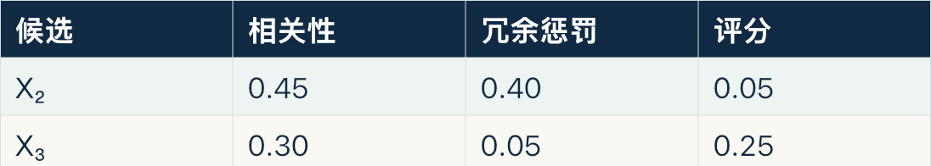
AI2 / BOUNDS & DECISION TREES
44
例题 7：相关性与冗余的权衡
Decision Trees & Feature Selection · Example 7: relevance versus redundancy
候选 | 相关性 | 冗余惩罚 | 评分
X₂ | 0.45 | 0.40 | 0.05
X₃ | 0.30 | 0.05 | 0.25
score(X₂)=0.45−0.40β
score(X₃)=0.30−0.05β
X₃ wins when β > 0.15/0.35
≈ 0.4286
第一轮 I(Y;X₁)=0.50，I(Y;X₂)=0.45，I(Y
;X₃)=0.30。
因此先选 X₁。已知 I(X₁;X₂)=0.40、I(X₁;
X₃)=0.05。
令 β=1，比较第二轮候选分数。
例题 7：β 改变选择结果
β=1 时选 X₃，虽然其单变量相关性较低。
比较两个评分可求得切换阈值。
β 较小时偏重相关性，β 较大时更强调减少冗余。
W3-DT · PDF p. 23
Notes:
资料来源：W3-DT · PDF p. 23。
{"title": "例题 7：相关性与冗余的权衡", "en": "Example 7: relevance versus redundancy", "body": ["第一轮 I(Y;X₁)=0.50，I(Y;X₂)=0.45，I(Y;X₃)=0.30。", "因此先选 X₁。已知 I(X₁;X₂)=0.40、I(X₁;X₃)=0.05。", "令 β=1，比较第二轮候选分数。"], "formula": "", "kind": "table", "source": "23", "table": [["候选", "相关性", "冗余惩罚", "评分"], ["X₂", "0.45", "0.40", "0.05"], ["X₃", "0.30", "0.05", "0.25"]], "notes": "补充教学评分数值，用于演示贪心排序，不宣称来自某个实际数据集。"}
{"title": "例题 7：β 改变选择结果", "en": "Example 7: how beta changes the choice", "body": ["β=1 时选 X₃，虽然其单变量相关性较低。", "比较两个评分可求得切换阈值。", "β 较小时偏重相关性，β 较大时更强调减少冗余。"], "formula": "score(X₂)=0.45−0.40β\nscore(X₃)=0.30−0.05β\n\nX₃ wins when β > 0.15/0.35\n ≈ 0.4286", "kind": "example", "source": "23"}
候选 / 相关性 / 冗余惩罚 / 评分
X₂ / 0.45 / 0.40 / 0.05
X₃ / 0.30 / 0.05 / 0.25
第一轮 I(Y;X₁)=0.50，I(Y;X₂)=0.45，I(Y;X₃)=0.30。
因此先选 X₁。已知 I(X₁;X₂)=0.40、I(X₁;X₃)=0.05。
令 β=1，比较第二轮候选分数。
例题 7：β 改变选择结果
β=1 时选 X₃，虽然其单变量相关性较低。
比较两个评分可求得切换阈值。
β 较小时偏重相关性，β 较大时更强调减少冗余。
score(X₂)=0.45−0.40β
score(X₃)=0.30−0.05β
X₃ wins when β > 0.15/0.35
≈ 0.4286

Slide 45
AI2 / BOUNDS & DECISION TREES
45
特征选择的局限与数据泄漏
Decision Trees & Feature Selection · Selection limits and data leakage
相关性减冗余是可计算的启发式，不等于精确最大
化联合互信息。
I(Y;X₁)=0
I(Y;X₂)=0
I(Y;(X₁,X₂))=1 bit
两两冗余可能无法表达高阶特征交互。
只能在训练数据或每个交叉验证训练折内拟合特征
选择器。
用测试标签选特征会使评估偏乐观。
例题 8：XOR 的交互信息
X₁、X₂ 是相互独立的公平二元变量。
标签 Y=X₁ XOR X₂。单看任一特征，都无法预
测 Y。
两个特征一起却完全决定 Y，展示单变量评分的局
限。
W3-DT · PDF p. 22–23
Notes:
资料来源：W3-DT · PDF p. 22–23。
{"title": "特征选择的局限与数据泄漏", "en": "Selection limits and data leakage", "body": ["相关性减冗余是可计算的启发式，不等于精确最大化联合互信息。", "两两冗余可能无法表达高阶特征交互。", "只能在训练数据或每个交叉验证训练折内拟合特征选择器。", "用测试标签选特征会使评估偏乐观。"], "formula": "", "kind": "outline", "source": "22–23", "notes": "后两点为评估协议的补充说明。"}
{"title": "例题 8：XOR 的交互信息", "en": "Example 8: an XOR interaction", "body": ["X₁、X₂ 是相互独立的公平二元变量。", "标签 Y=X₁ XOR X₂。单看任一特征，都无法预测 Y。", "两个特征一起却完全决定 Y，展示单变量评分的局限。"], "formula": "I(Y;X₁)=0\nI(Y;X₂)=0\n\nI(Y;(X₁,X₂))=1 bit", "kind": "example", "source": "22–23", "notes": "补充反例说明边际互信息与联合互信息的区别。"}
相关性减冗余是可计算的启发式，不等于精确最大化联合互信息。
两两冗余可能无法表达高阶特征交互。
只能在训练数据或每个交叉验证训练折内拟合特征选择器。
用测试标签选特征会使评估偏乐观。
例题 8：XOR 的交互信息
X₁、X₂ 是相互独立的公平二元变量。
标签 Y=X₁ XOR X₂。单看任一特征，都无法预测 Y。
两个特征一起却完全决定 Y，展示单变量评分的局限。
I(Y;X₁)=0
I(Y;X₂)=0
I(Y;(X₁,X₂))=1 bit

Slide 46
AI2 / BOUNDS & DECISION TREES
46
原课件 Titanic 实践任务
Decision Trees & Feature Selection · The original Titanic practical exercise
Implement a decision tree learning
algorithm to predict Titanic passenger
survival.
报告测试指标、树深度和叶节点数。结果需要真实
运行后填写。
阅读：W3-DT；ISL Ch.8.1–8.2；Blockeel
等 (2023)；Estevez 等 (2009)；Battiti (
1994)。
Apply a mutual information feature
selection algorithm and then construct
your decision tree.
Compare the decision tree learned from
data with and without feature selection.
目标：比较特征选择对模型表现和树结构的影响。
Titanic 练习的实施与评估思路
先划分训练、验证和最终测试数据。
在训练部分完成缺失值处理、编码和互信息特征选
择。
对照完整特征树与选特征树，保持数据划分和调参
预算一致。
W3-DT · PDF p. 25, 19,24–25
Notes:
资料来源：W3-DT · PDF p. 25, 19,24–25。
{"title": "原课件 Titanic 实践任务", "en": "The original Titanic practical exercise", "body": ["Implement a decision tree learning algorithm to predict Titanic passenger survival.", "Apply a mutual information feature selection algorithm and then construct your decision tree.", "Compare the decision tree learned from data with and without feature selection.", "目标：比较特征选择对模型表现和树结构的影响。"], "formula": "", "kind": "prompt", "source": "25"}
{"title": "Titanic 练习的实施与评估思路", "en": "A sound protocol for the Titanic exercise", "body": ["先划分训练、验证和最终测试数据。", "在训练部分完成缺失值处理、编码和互信息特征选择。", "对照完整特征树与选特征树，保持数据划分和调参预算一致。", "报告测试指标、树深度和叶节点数。结果需要真实运行后填写。", "阅读：W3-DT；ISL Ch.8.1–8.2；Blockeel 等 (2023)；Estevez 等 (2009)；Battiti (1994)。"], "formula": "", "kind": "outline", "source": "19,24–25", "notes": "本页提供练习方案，未下载 Titanic 数据或声称取得任何未运行的准确率。原课件资源为 Kaggle Titanic - Machine Learning from Disaster。"}
Implement a decision tree learning algorithm to predict Titanic passenger survival.
Apply a mutual information feature selection algorithm and then construct your decision tree.
Compare the decision tree learned from data with and without feature selection.
目标：比较特征选择对模型表现和树结构的影响。
Titanic 练习的实施与评估思路
先划分训练、验证和最终测试数据。
在训练部分完成缺失值处理、编码和互信息特征选择。
对照完整特征树与选特征树，保持数据划分和调参预算一致。
报告测试指标、树深度和叶节点数。结果需要真实运行后填写。
阅读：W3-DT；ISL Ch.8.1–8.2；Blockeel 等 (2023)；Estevez 等 (2009)；Battiti (1994)。

